Slide 1
Bäume zeichnen im Ebenen-Layout
Informatik
Erkan Garan
Justin Treulieb

Slide 2

Inhaltsverzeichnis
Einführung
Algorithmen zum Zeichnen von Bäumen
Naiver Algorithmus von Wetherell und Shannon (WS)
Verbesserter Algorithmus von WS
Algorithmus von Reingold und Tilford (TR)
Vergleich
Konklusion

Slide 3
Inhaltsverzeichnis
Einleitung
Definition von Bäumen in der Informatik
Algorithmen zum Zeichnen von Bäumen
Naiver Algorithmus von Wetherell und Shannon (WS)
Verbesserter Algorithmus von WS
Algorithmus von Reingold und Tilford (TR)
Vergleich
Konklusion

Slide 4
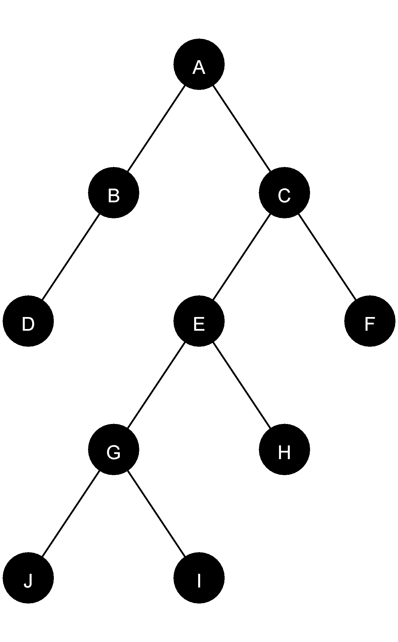
Einleitung
Definition von Bäumen in der Informatik
Vorstellung und Erklärung von drei verschiedenen Algorithmen zum Zeichnen von Bäumen
Komprimierte und sortierte Darstellung von Daten
Verständnis schaffen für die Algorithmen

Slide 5
Definition von Bäumen in der Informatik
Spezielle Form von Graphen
Endlich, gerichtet, zusammenhängend, azyklisch
Bestehen aus zwei Elementen, Knoten und Kanten
Zwei besondere Knoten:
Wurzel (Knoten ohne Vorgänger)
Blatt (Knoten ohne Nachfolger)
Anwendungsgebiete:
Datenstruktur (z.B. als Treemap oder Treeset in Java)
Ausdrucksbäume (für mathematische Ausdrücke)

Slide 6
Definition von Bäumen in der Informatik
Traversierung
Systematische Ablaufen aller Knoten eines Baumes
Pre-Order-Traversierung
Knoten, linker Teilbaum, rechter Teilbaum
Väter vor Kindern
Post-Order-Traversierung
Linker Teilbaum, rechter Teilbaum, Knoten
Kinder vor Vätern
In-Order-Traversierung
Linker Teilbaum, Knoten, rechter Teilbaum

Slide 7
Naiver Algorithmus von WS

Slide 8
Naiver Algorithmus von WS
int[] nextX = new int[maximaleHoehe];
Arrays.fill(nextX, 1);
wurzel.traversPreOrder(knoten -> {
knoten.setX(nextX[knoten.getHoehe()]);
knoten.setY(2 * knoten.getHoehe() + 1);
nextX[knoten.getHoehe()] += 1;
});

Slide 9
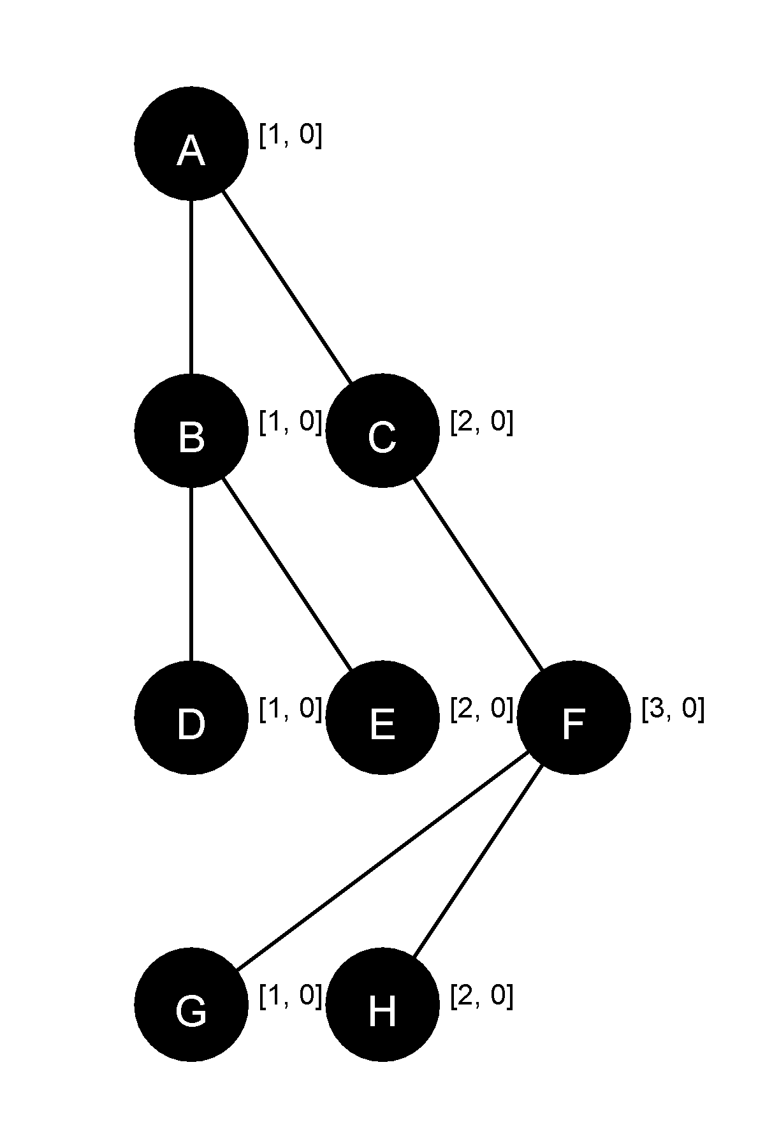
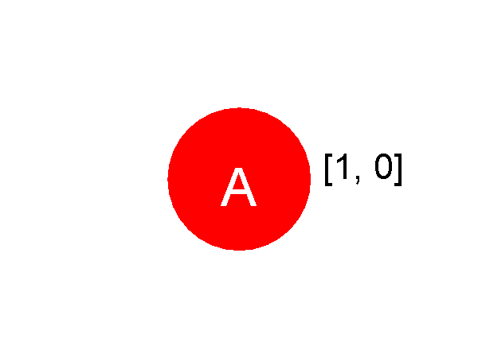
Beispiel für Algorithmus von naiven WS

Slide 10
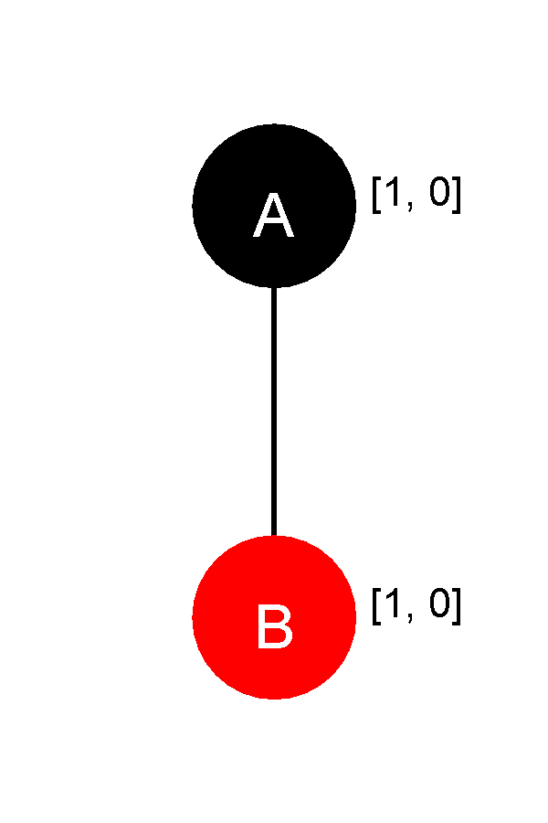
Beispiel für Algorithmus von naiven WS

Slide 11
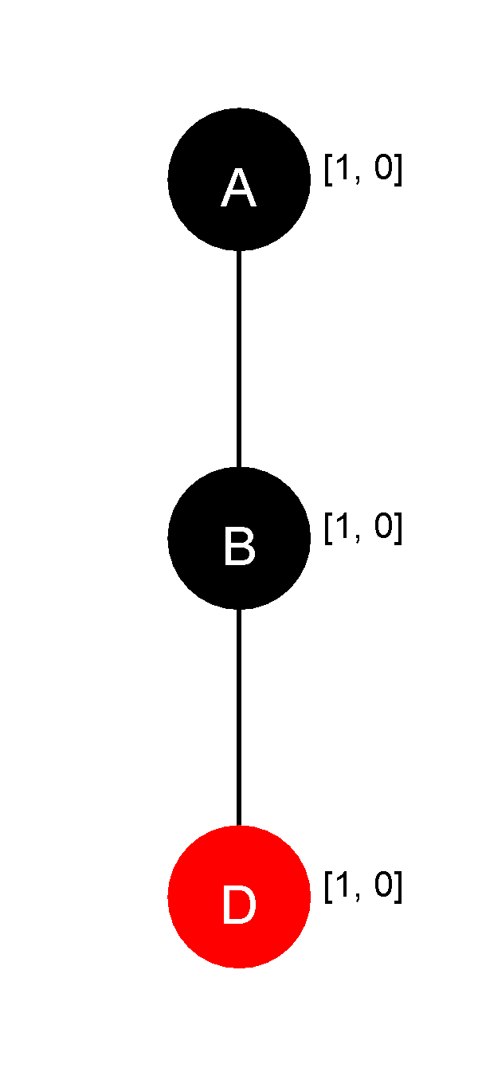
Beispiel für Algorithmus von naiven WS

Slide 12
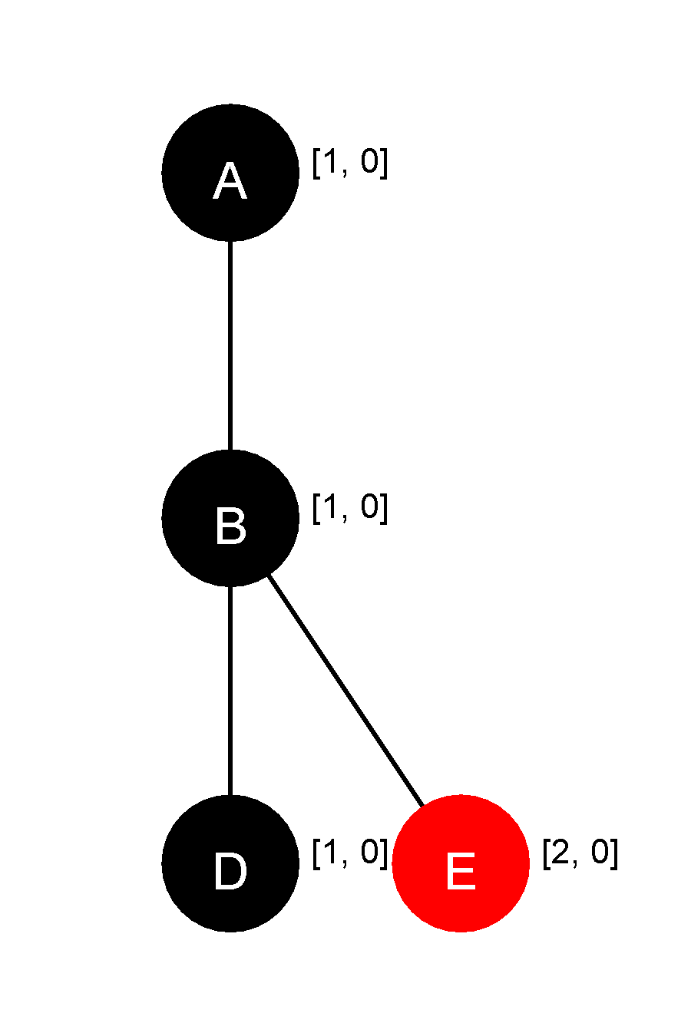
Beispiel für Algorithmus von naiven WS

Slide 13
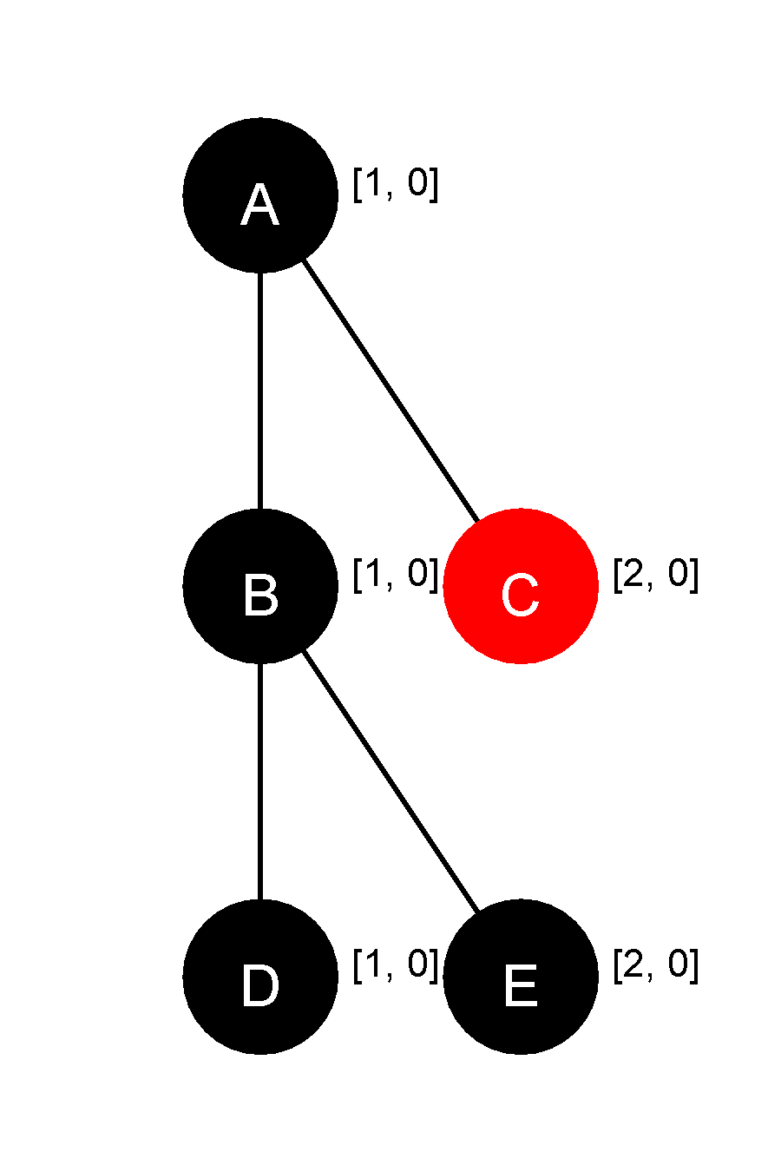
Beispiel für Algorithmus von naiven WS

Slide 14
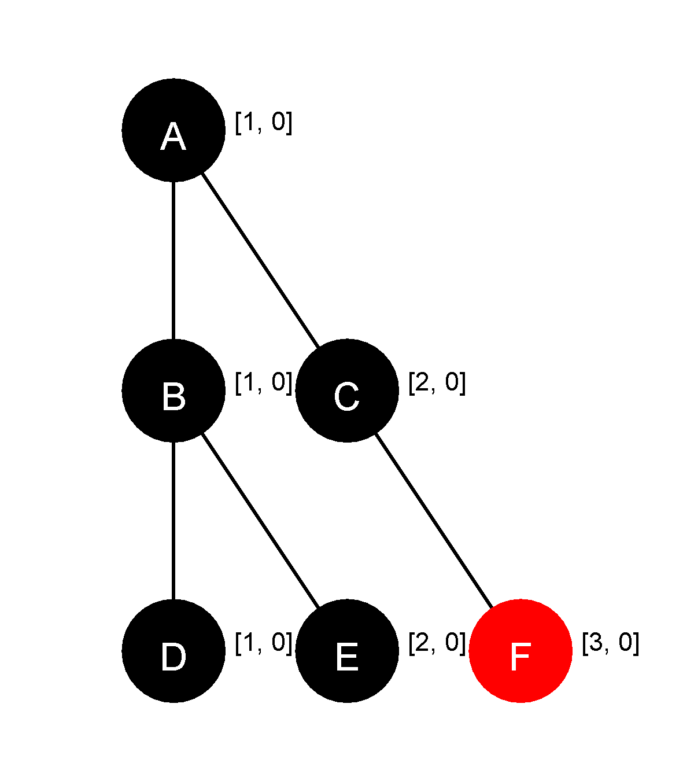
Beispiel für Algorithmus von naiven WS

Slide 15
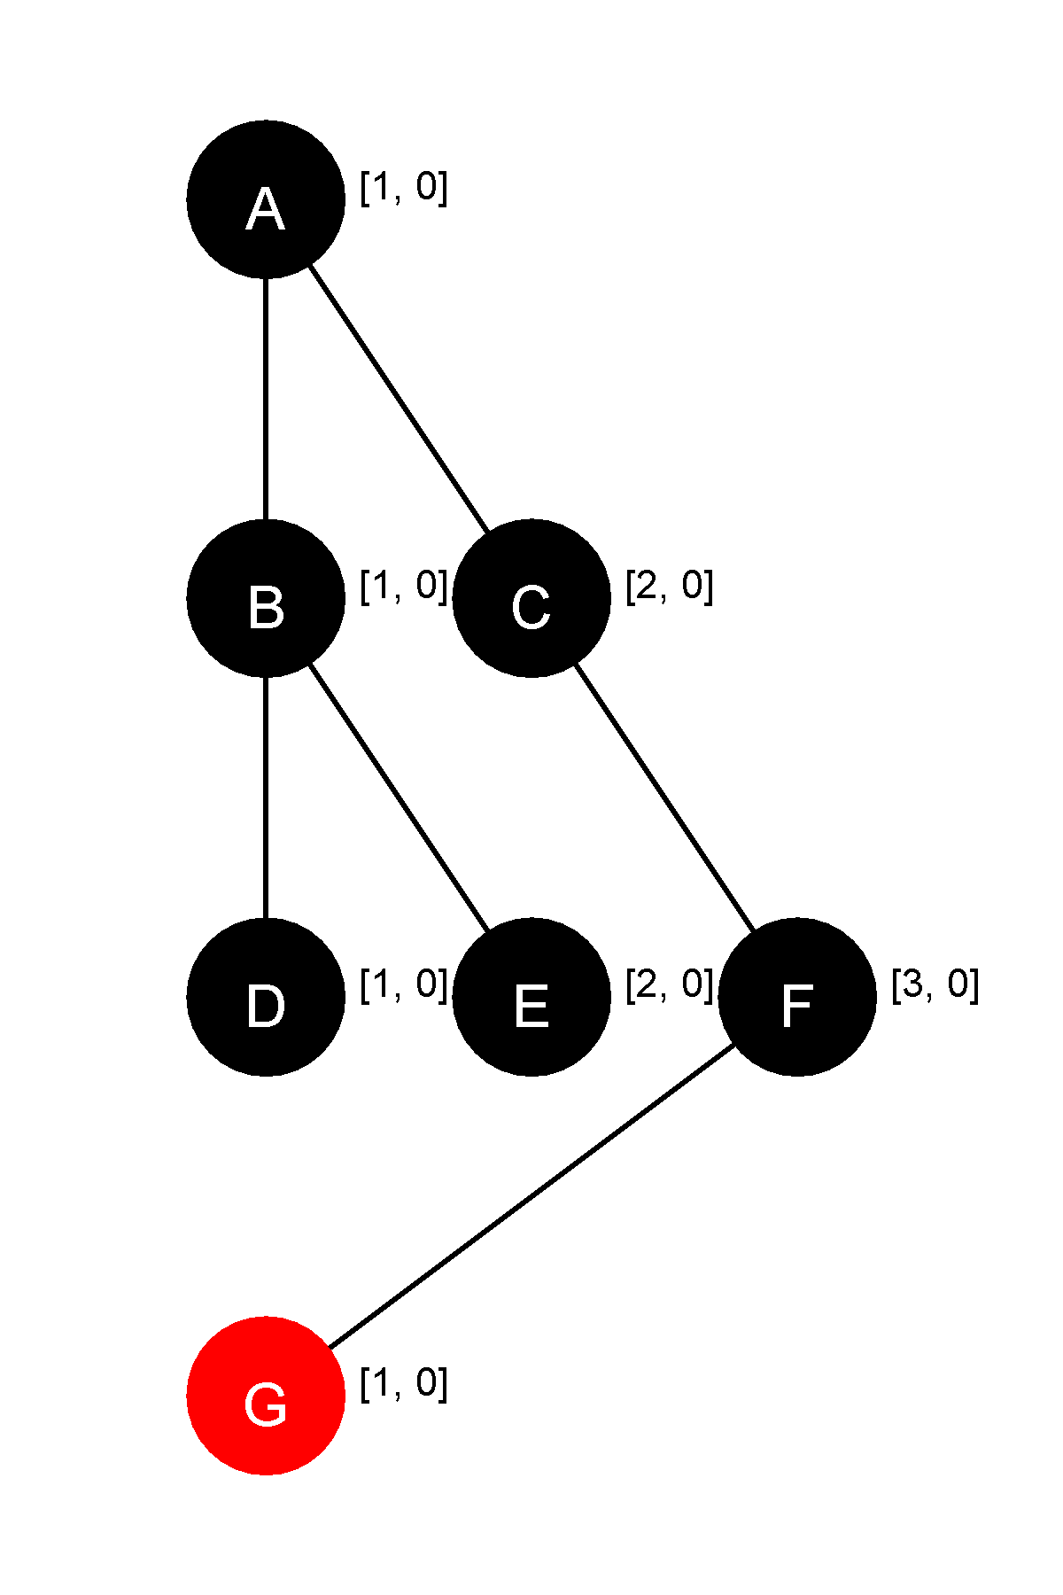
Beispiel für Algorithmus von naiven WS

Slide 16
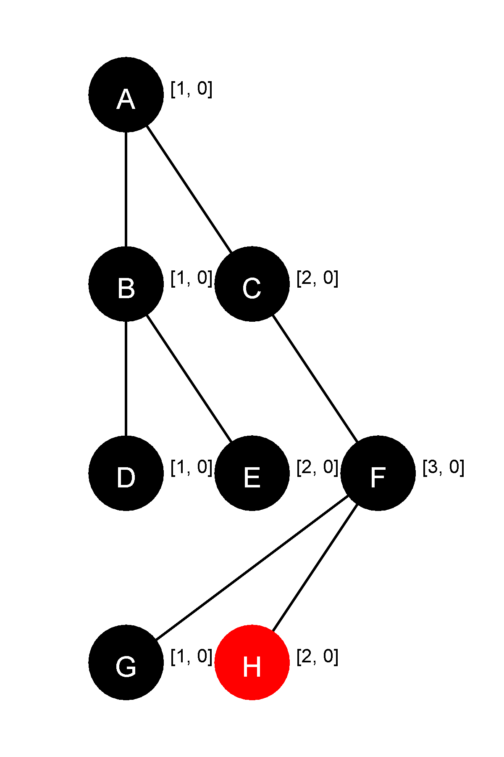
Beispiel für Algorithmus von naiven WS

Slide 17
Vorteile des naiven Algorithmus von WS

Slide 18
Nachteile des naiven Algorithmus von WS

Slide 19
Verbesserter Algorithmus von WS
Soll die Nachteile des naiven Algorithmus nicht mehr aufweisen
Zwei neue Anforderungen dafür definiert
In einem Binärbaum soll jedes linke Kind links und jedes rechte Kind rechts von seinem Vater platziert werden
Ein Vater soll über seinen Kindern zentriert werden
Lässt sich in zwei Phasen unterteilen
Zuerst vorläufige X-Koordinaten bestimmt
Danach diese bei Bedarf abgeändert sowie die Y-Koordinate berechnet

Slide 20
Verbesserter Algorithmus von WS
Knoten-Klasse
public class Knoten<T> {
private int modifier;
private int x, y;
private T daten;
private int hoehe;
private Knoten<T> vater;
protected List<Knoten<T>> kinder;
}

Slide 21
Verbesserter Algorithmus von WS
Initialisierung erste Phase
// nächste freie X-Koordinate auf Höhe
int[] nextPos = new int[hoehe];
// benötigter Versatz auf Höhe
int[] modifier = new int[hoehe];
Arrays.fill(nextPos, 1);
Arrays.fill(modifier, 0);

Slide 22
Verbesserter Algorithmus von WS
Erste Phase
if(isLeaf)
place = nextPos[h];
else if(LEFT == null)
place = RIGHT.getX() - 1;
else if(RIGHT == null)
place = LEFT.getX() + 1;
else
place = (LEFT.getX() + RIGHT.getX()) / 2;

Slide 23
Verbesserter Algorithmus von WS
Erste Phase II
// Setzen des Ebenen-Offsets
modifier[h] = Math.max(modifier[h], nextPos[h] - place);
// Koordinaten setzen
knoten.setX(place + (isLeaf ? 0 : modifier[h]));
knoten.setY(2 * knoten.getHoehe() + 1);
// Setzen des nächsten freien Platzes auf der Ebene
nextPos[h] = knoten.getX() + 2;
// Setzen des Knoten-Offsets
knoten.setModifier(modifier[h]);

Slide 24
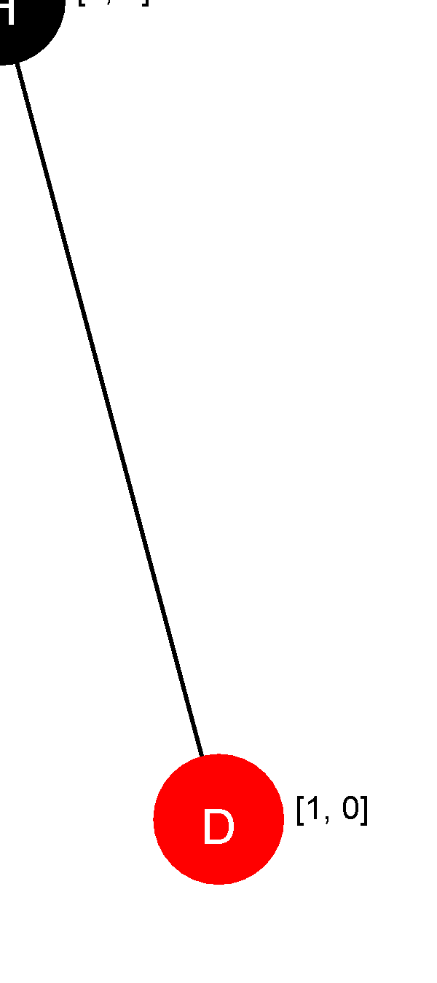
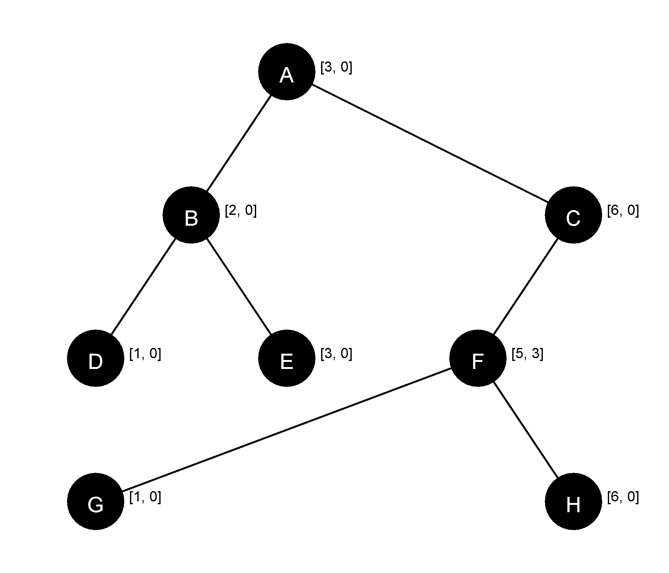
Beispiel für Algorithmus von WS

Slide 25
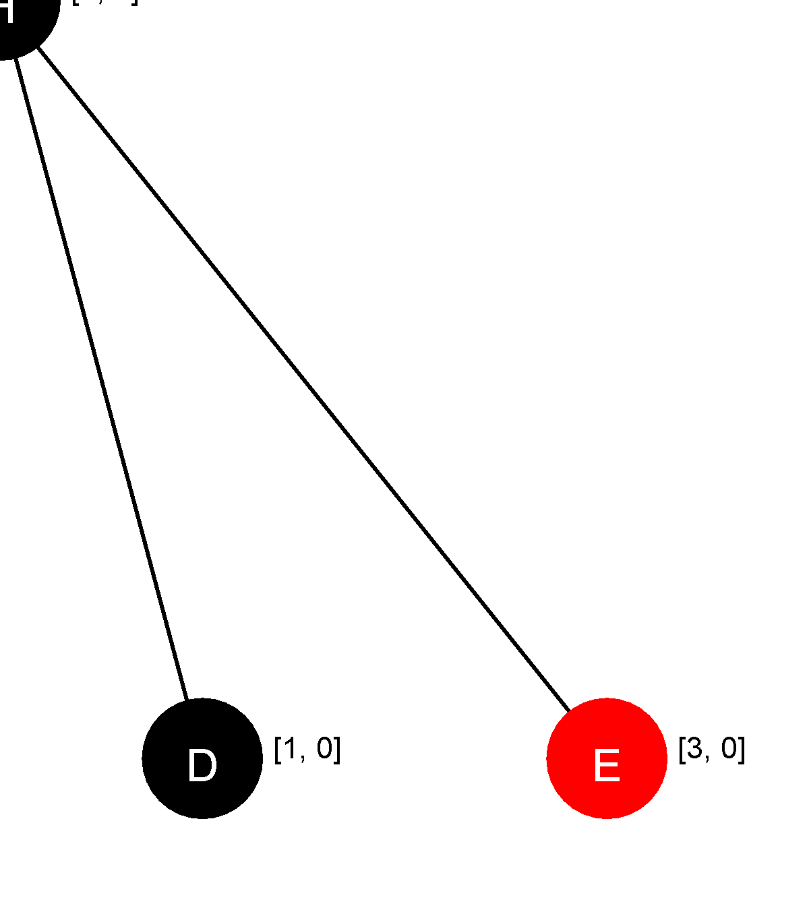
Beispiel für Algorithmus von WS

Slide 26
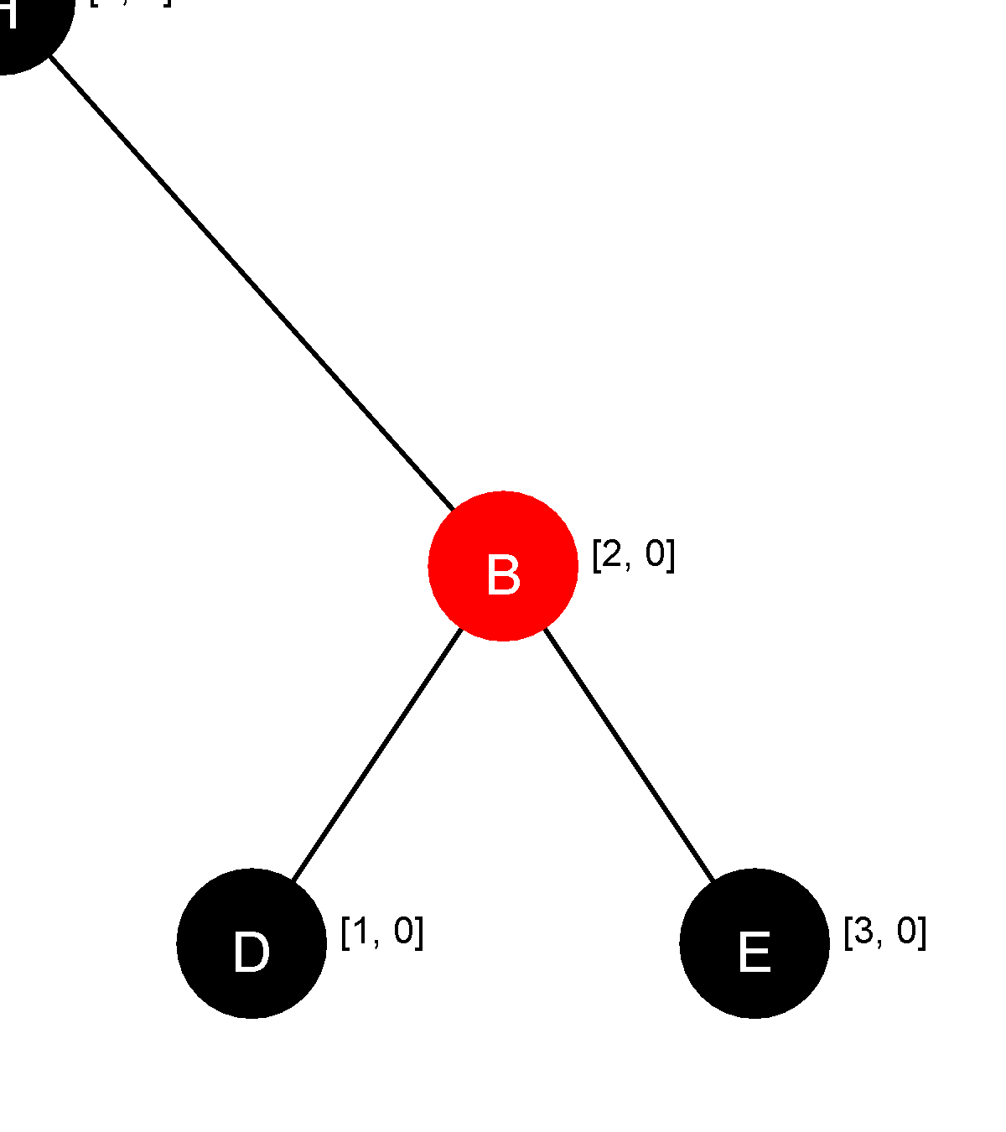
Beispiel für Algorithmus von WS

Slide 27
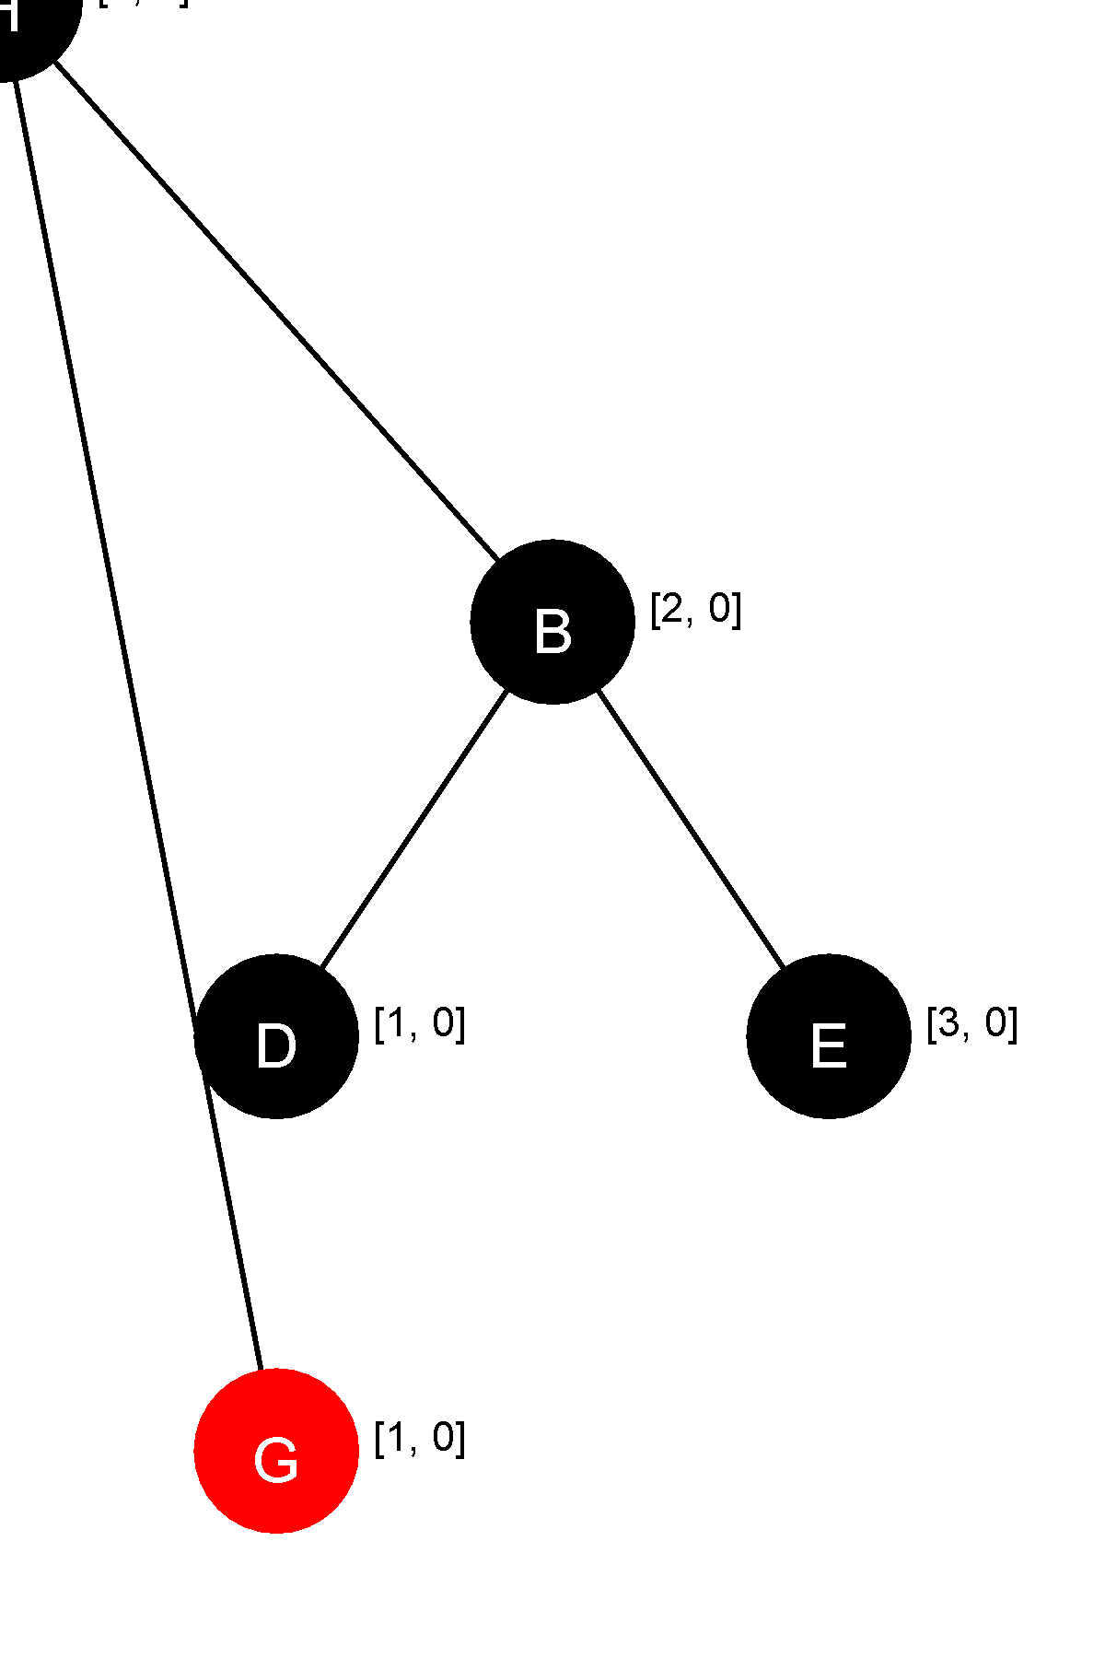
Beispiel für Algorithmus von WS

Slide 28
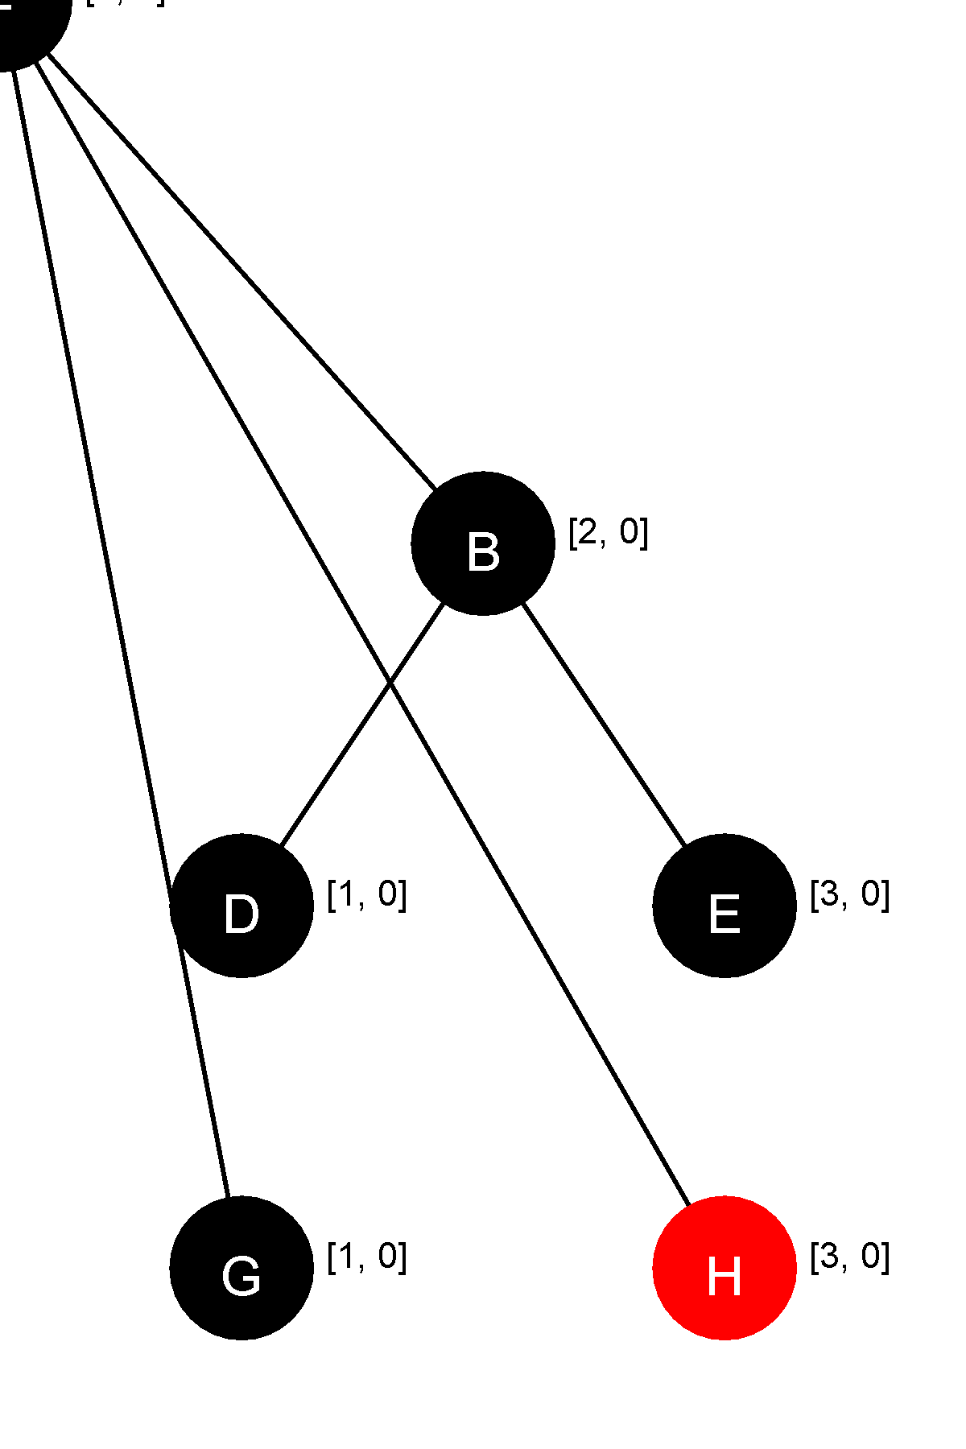
Beispiel für Algorithmus von WS

Slide 29
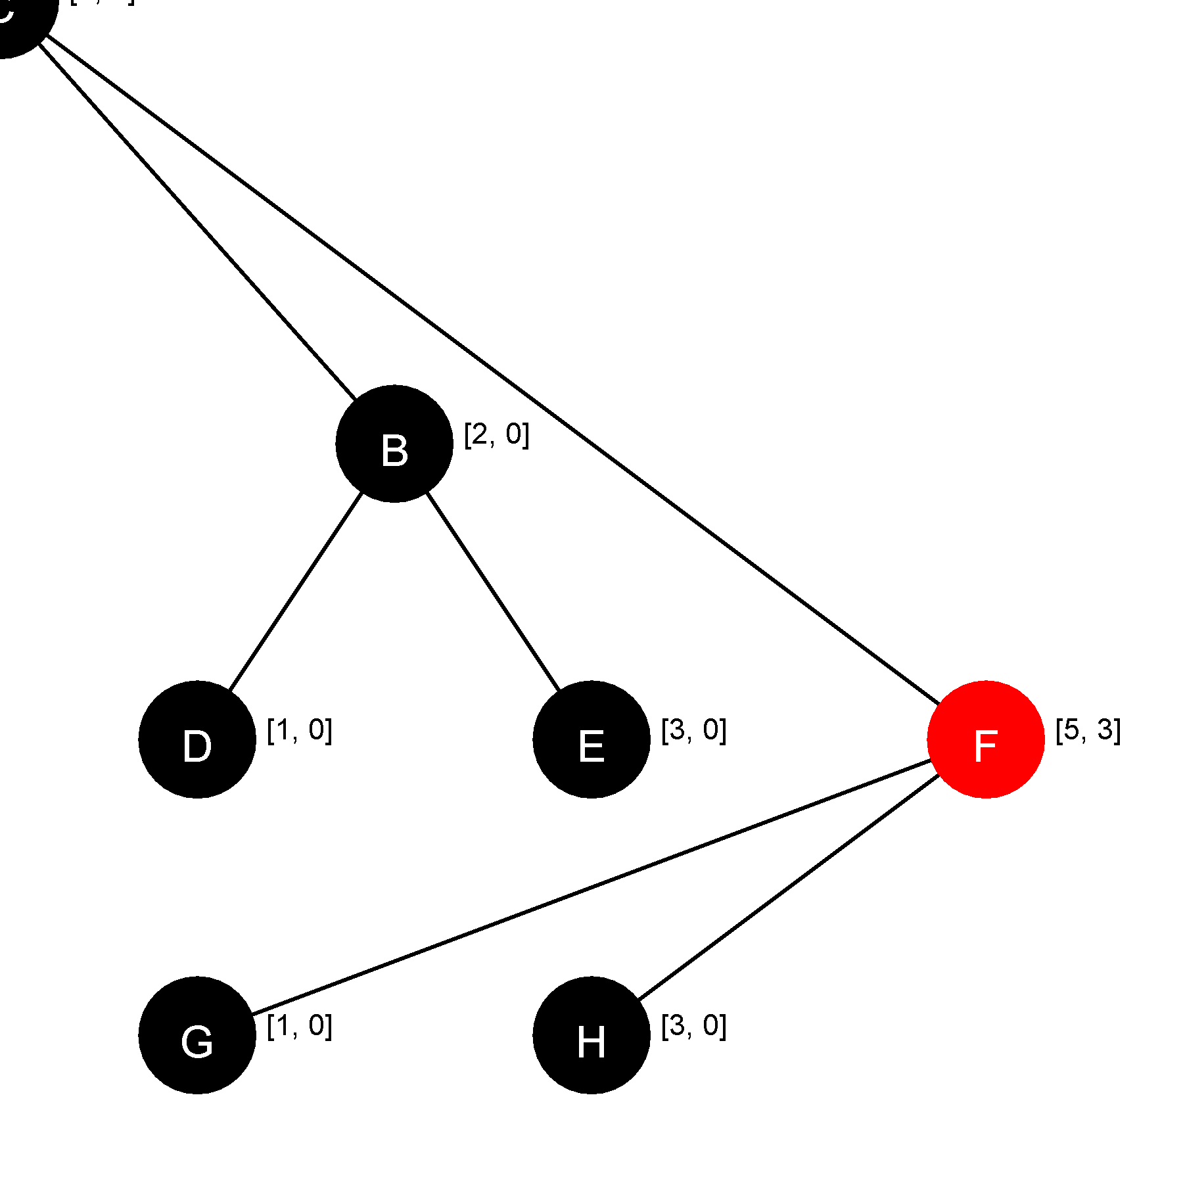
Beispiel für Algorithmus von WS

Slide 30
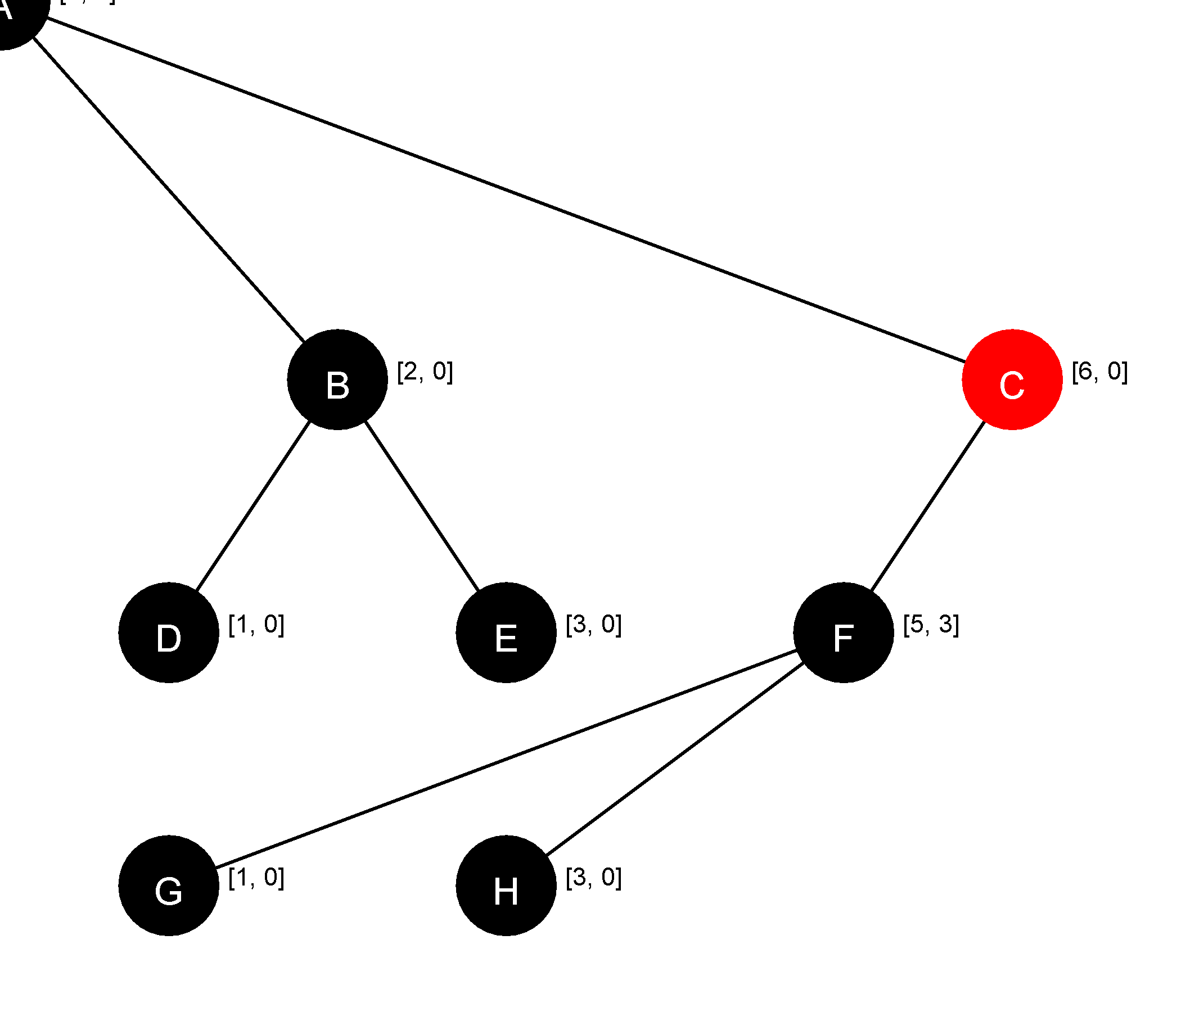
Beispiel für Algorithmus von WS

Slide 31
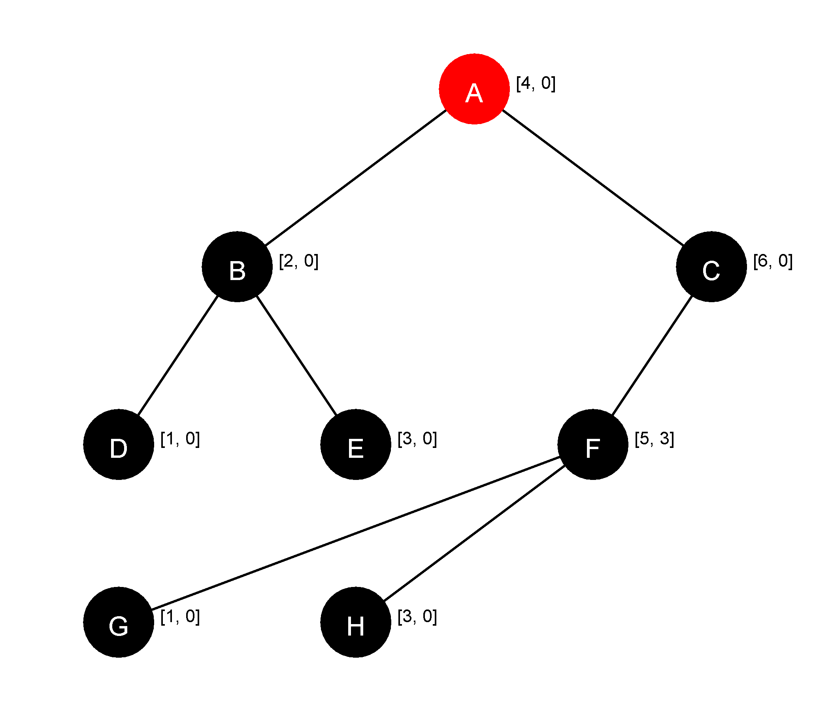
Beispiel für Algorithmus von WS

Slide 32
Verbesserter Algorithmus von Wetherell und Shannon
Initialisierung zweite Phase
// Addiere alle Modifier der Vorgänger eines Knotens
int modifierSum = 0;
// Array zurücksetzen
Arrays.fill(nextPos, 1);

Slide 33
Verbesserter Algorithmus von Wetherell und Shannon
Zweite Phase
knoten.setX(Math.min(
nextPos[knoten.getHoehe()],
knoten.getX() + modifierSum - knoten.getModifier()
));
if(knoten.getLeft() != null) {
knoten.setX(Math.max(knoten.getX(), knoten.getLeft().getX() + 1));
}
if(istWurzel == false) {
if(father.getVistStatus() == right_visit) {
knoten.setX(Math.max(knoten.getX(), father.getX() + 1));
}
}
nextPos[knoten.getHoehe()] = knoten.getX() + 2;

Slide 34
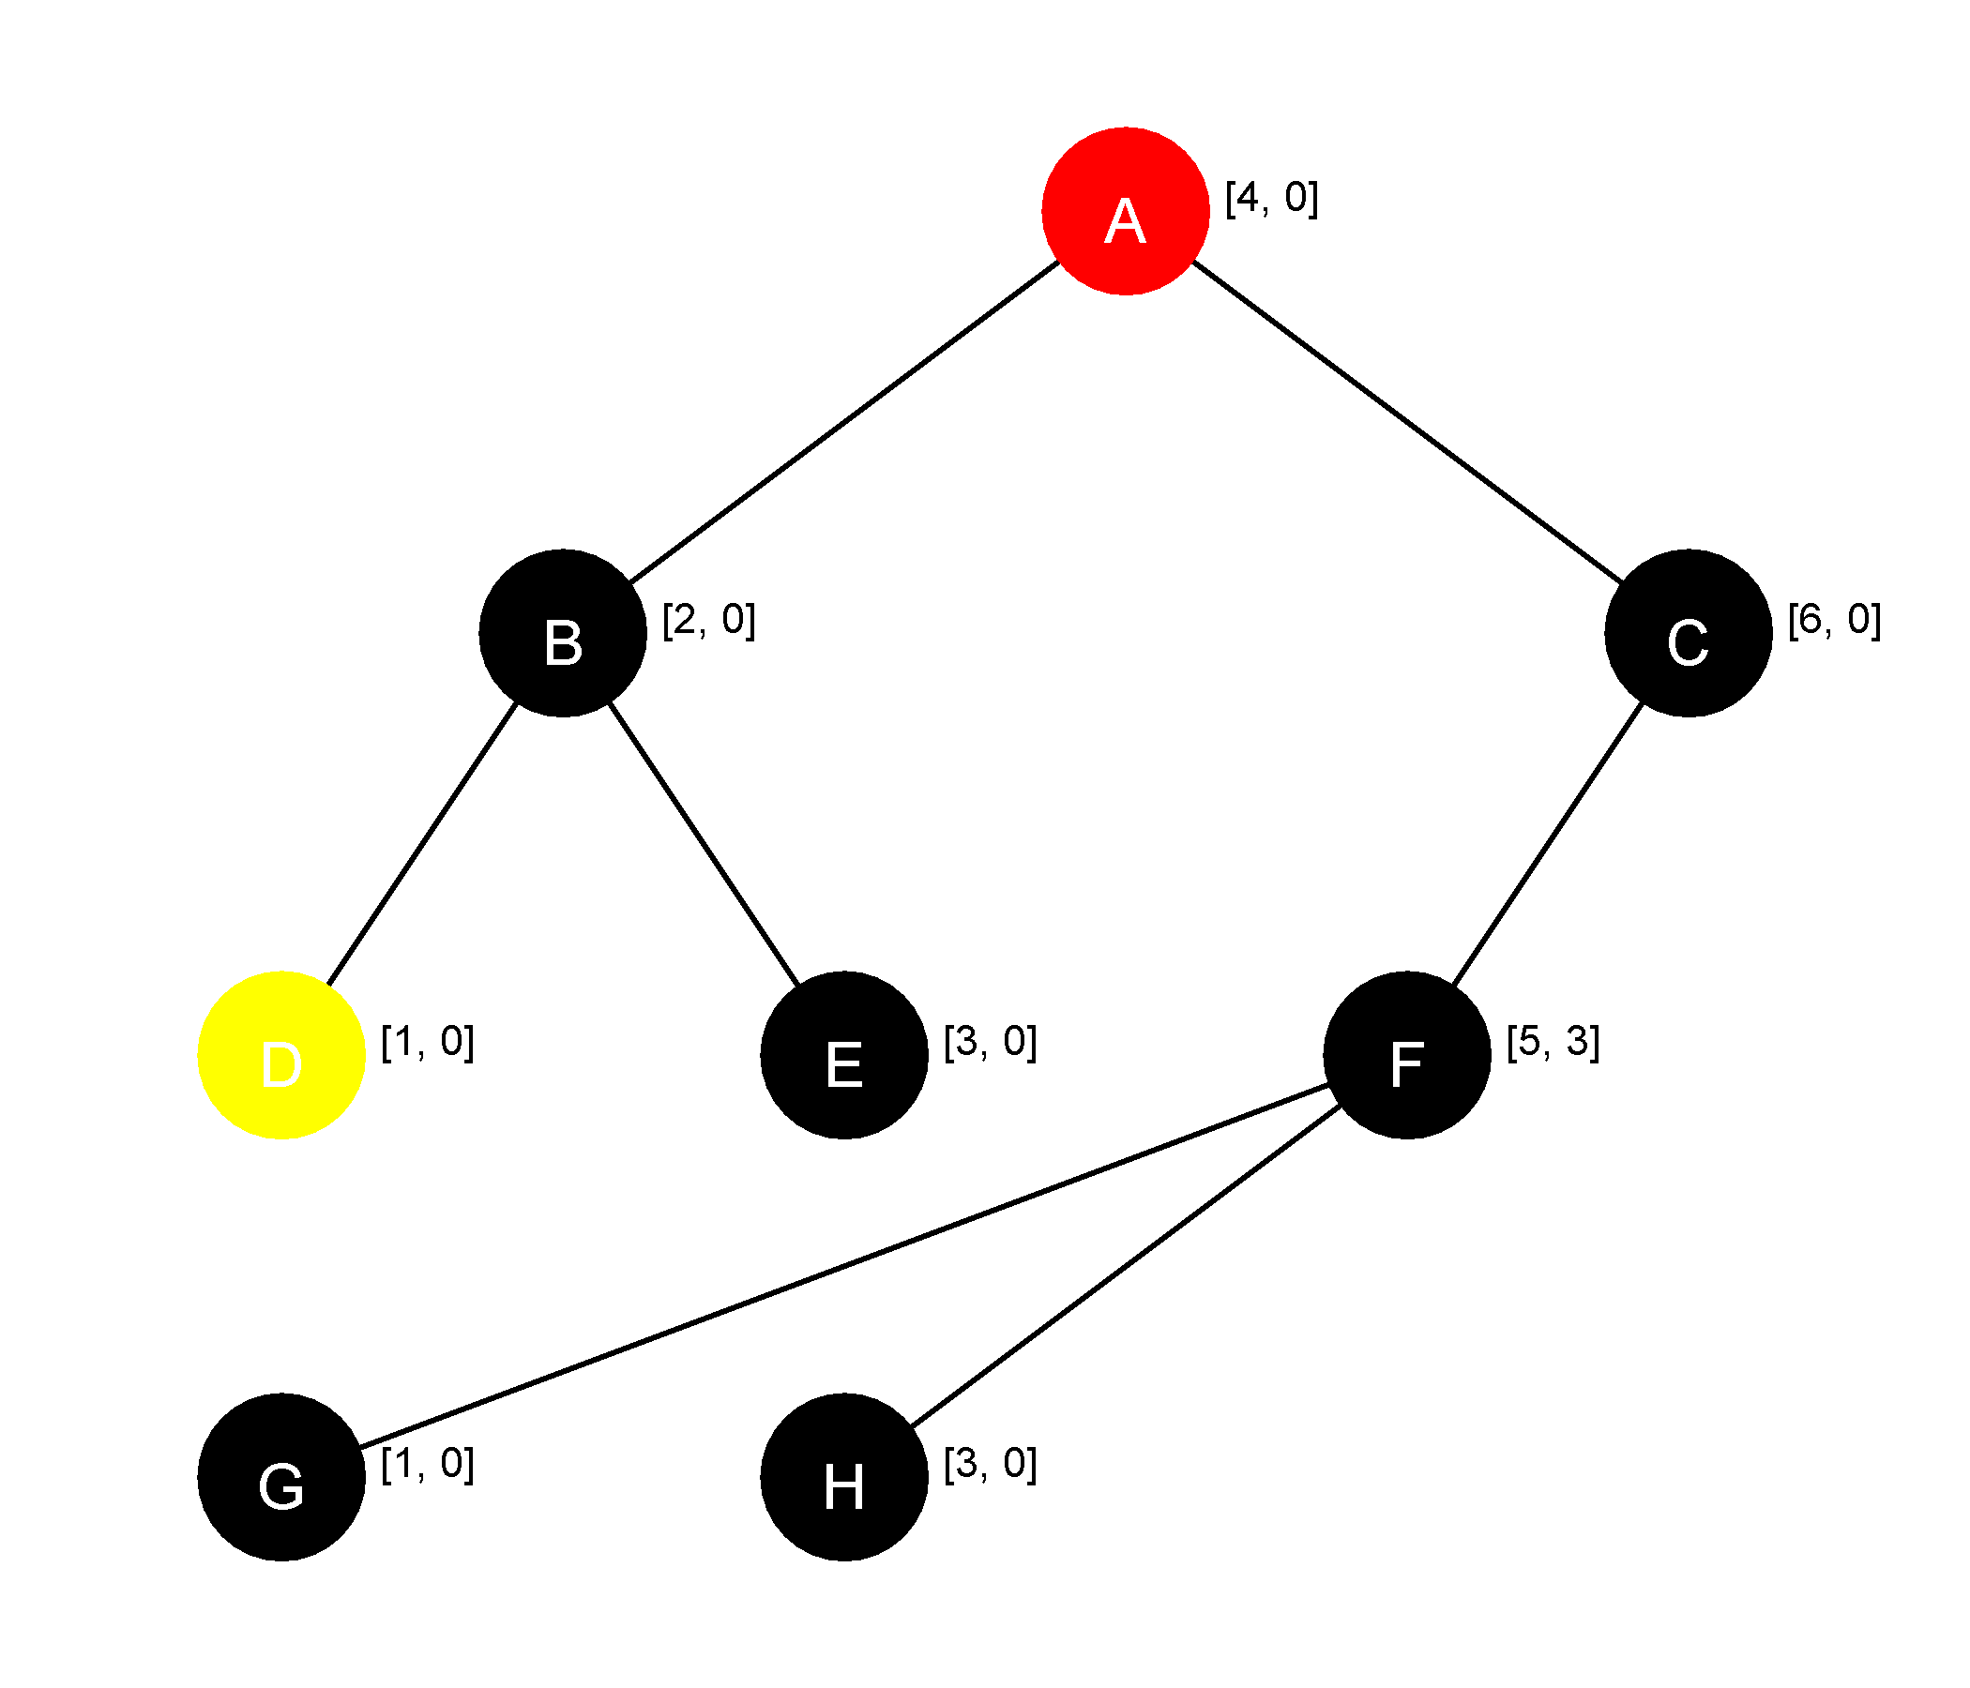
Beispiel für Algorithmus von WS

Slide 35
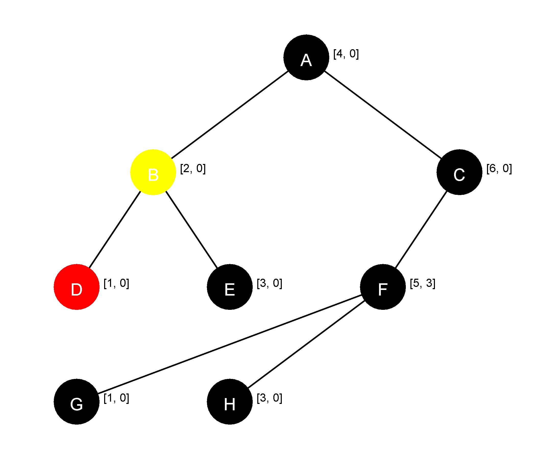
Beispiel für Algorithmus von WS

Slide 36
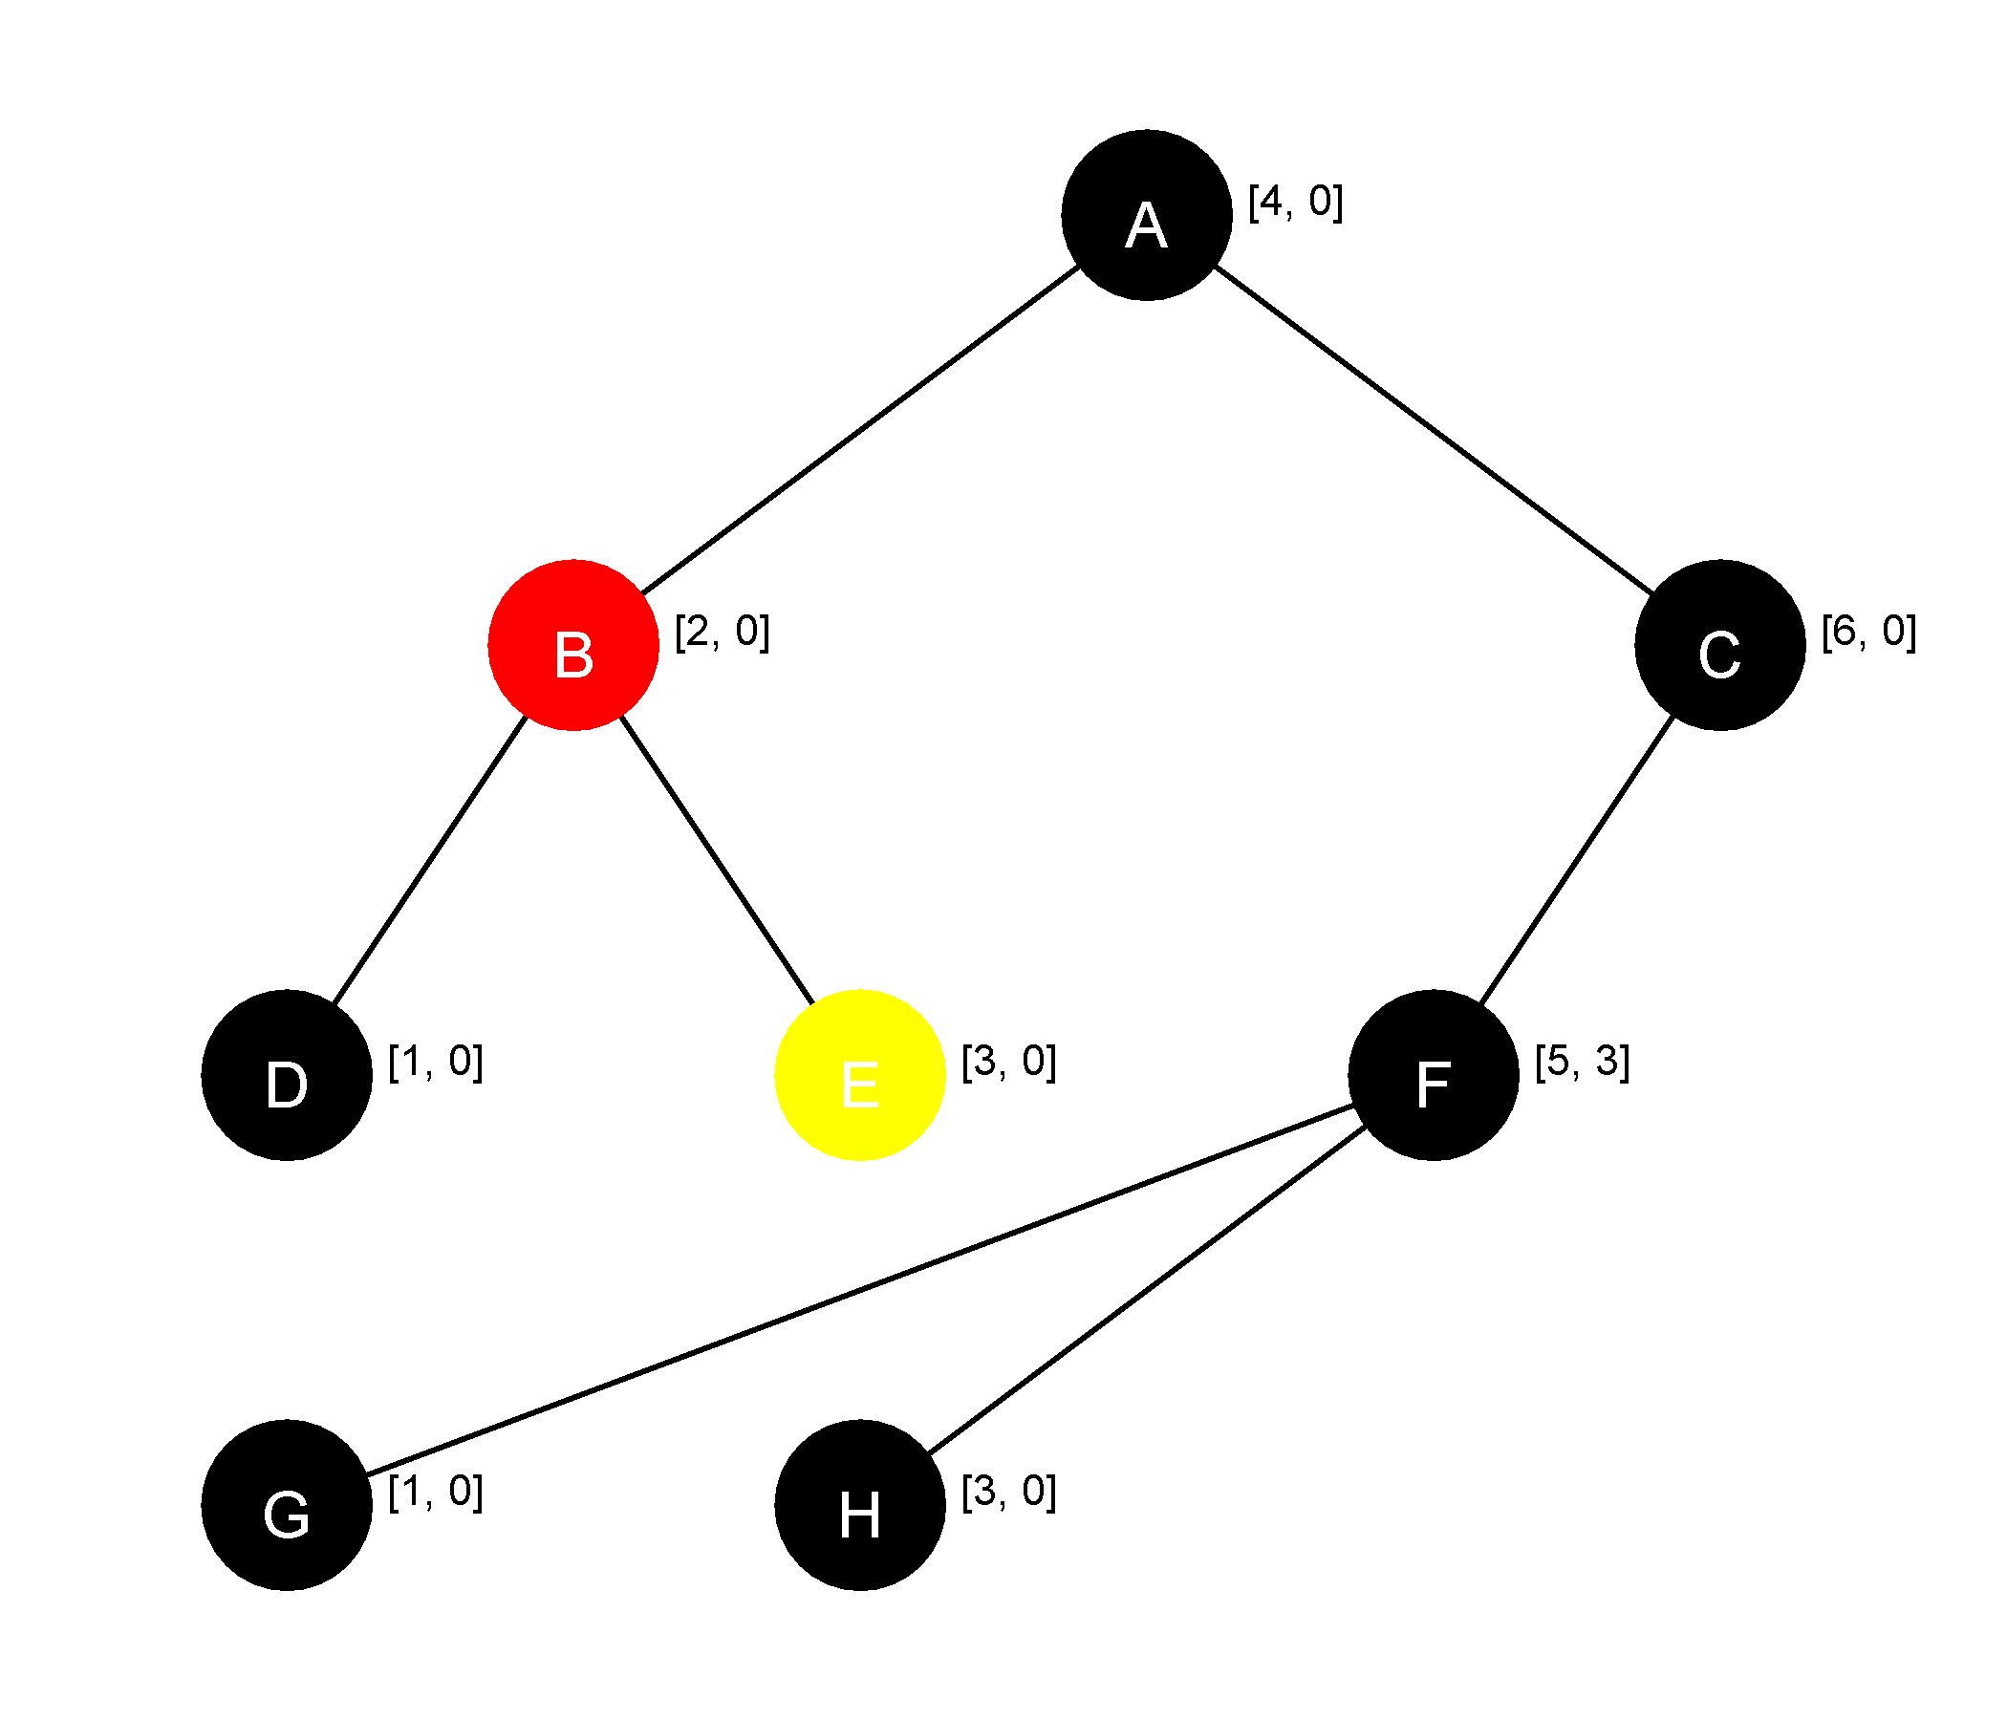
Beispiel für Algorithmus von WS

Slide 37
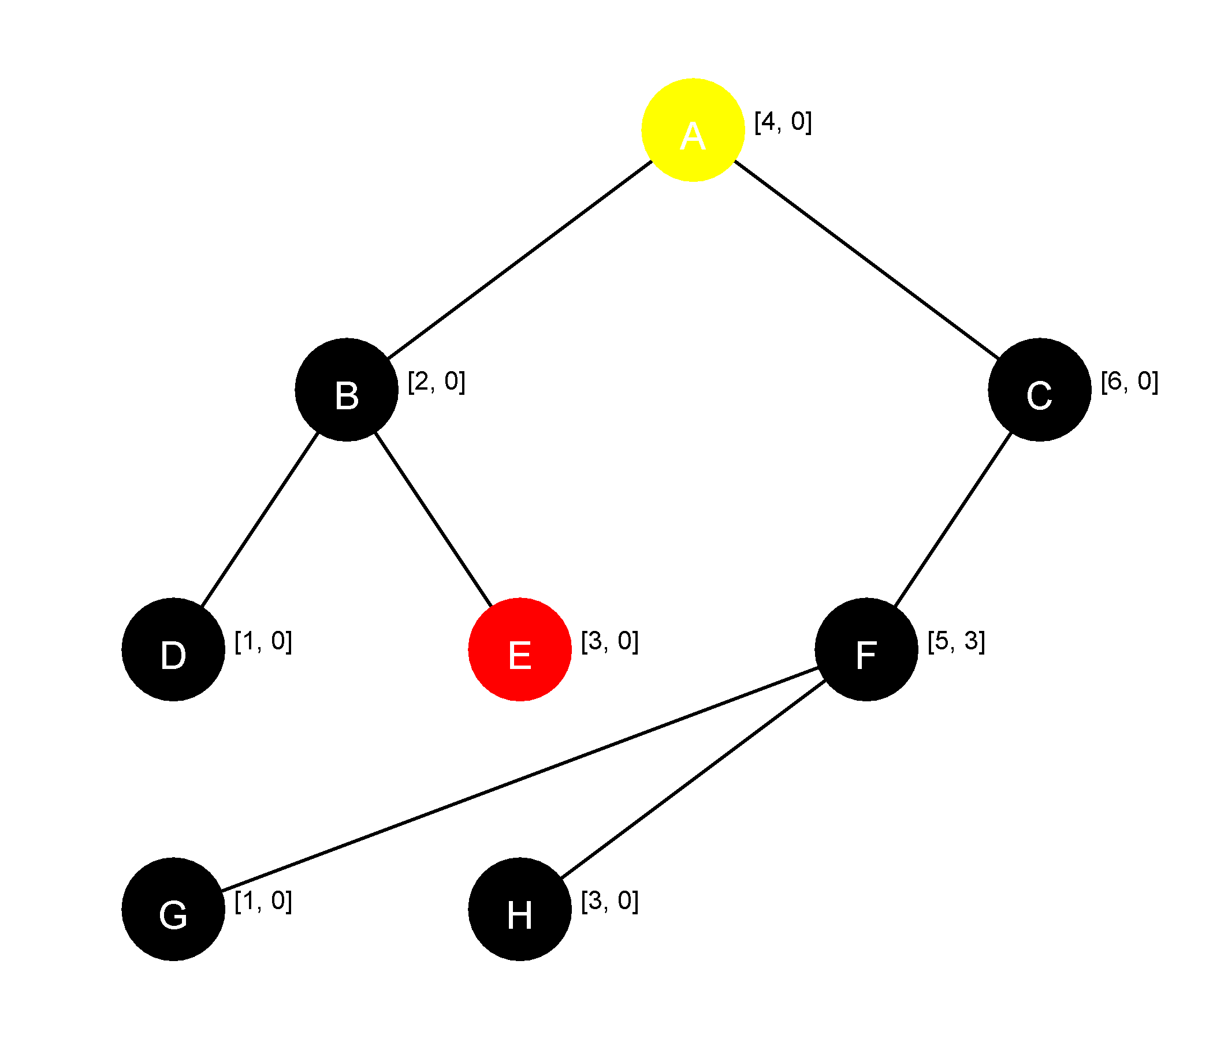
Beispiel für Algorithmus von WS

Slide 38
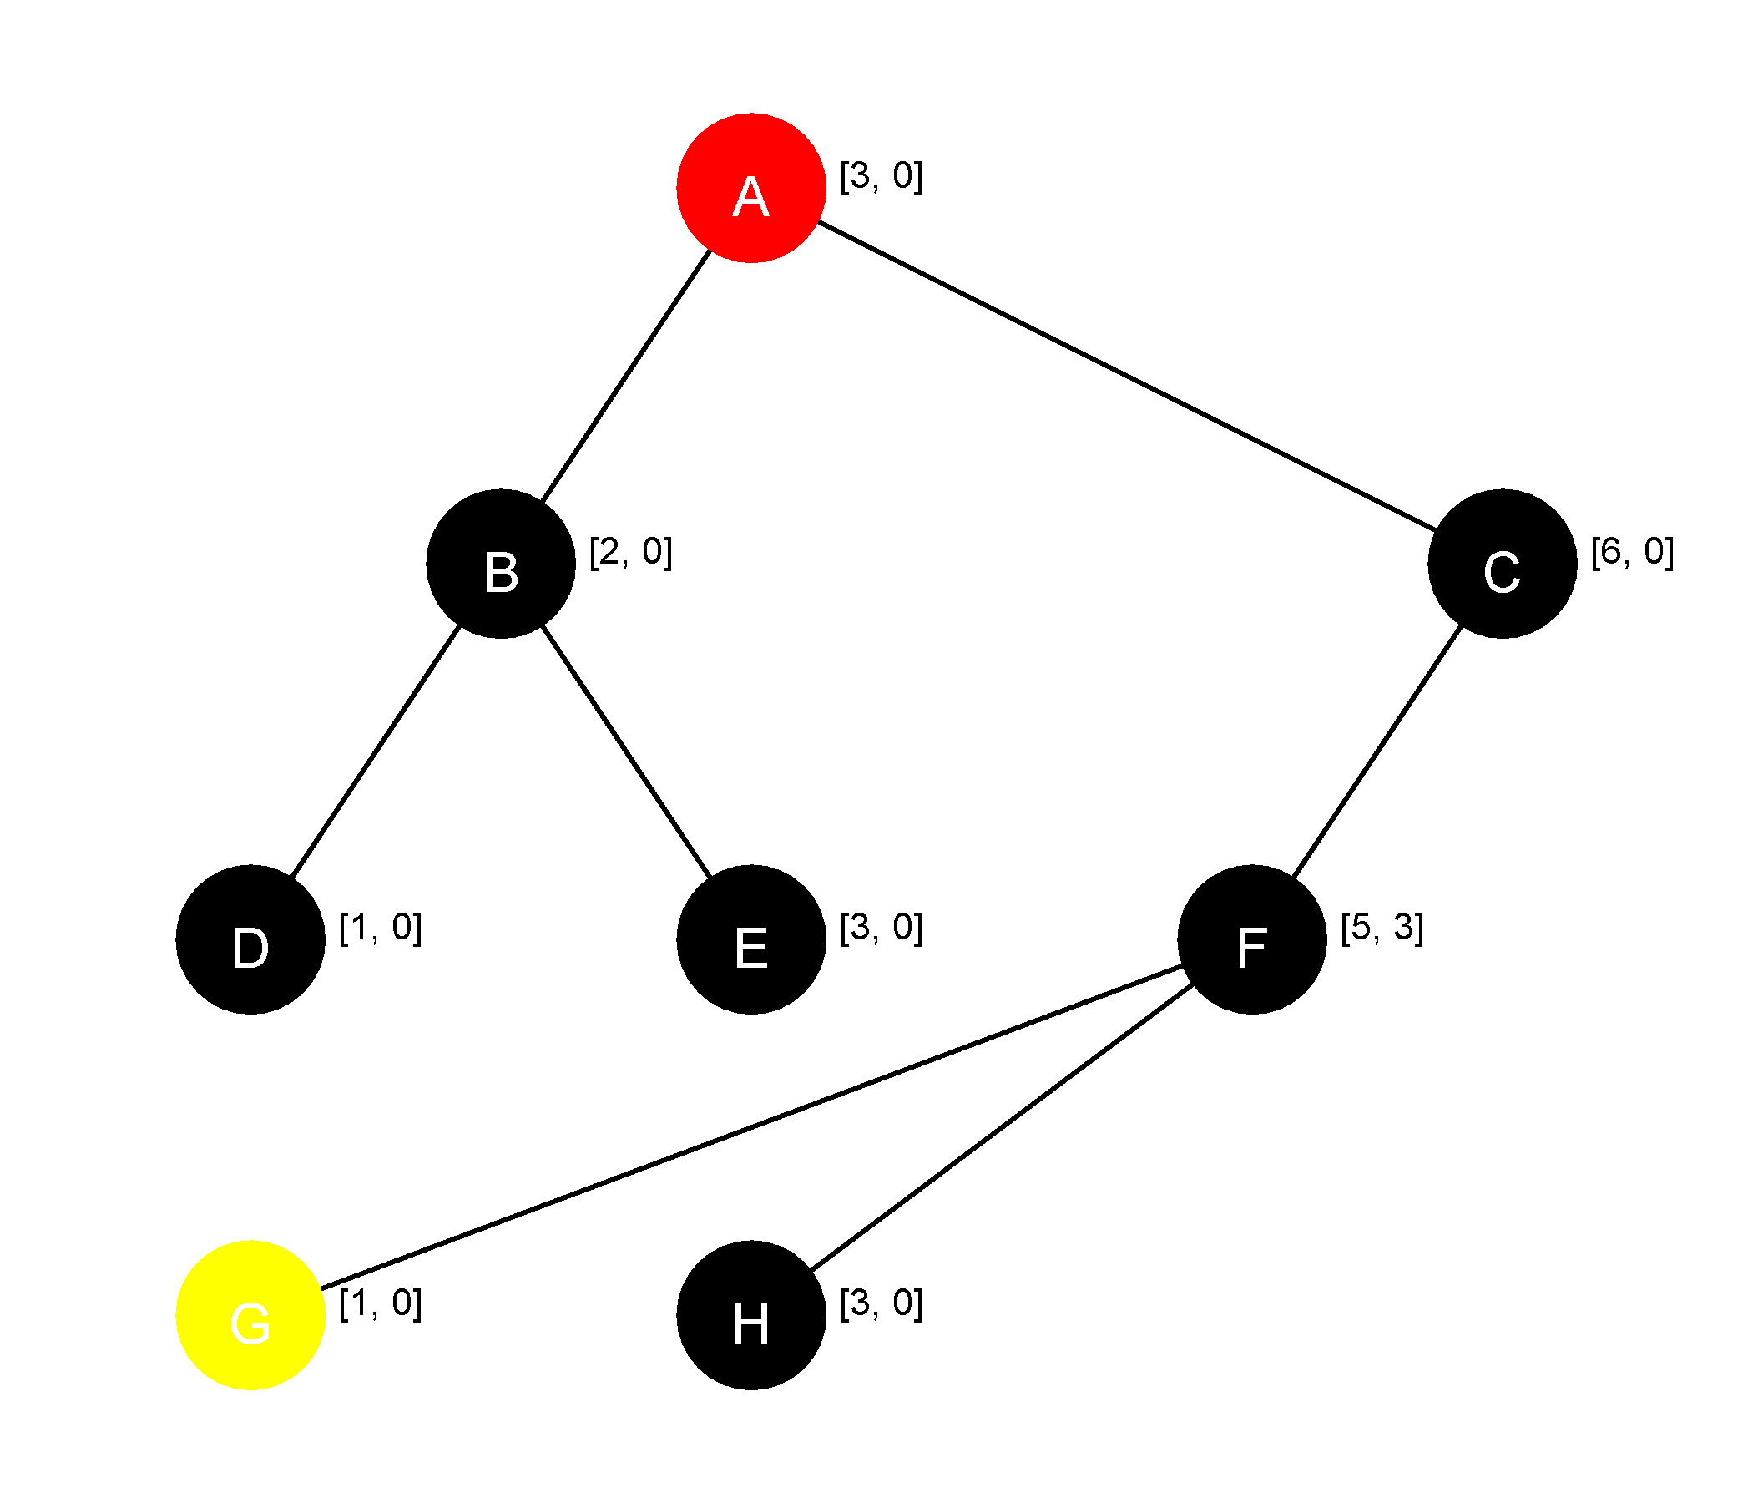
Beispiel für Algorithmus von WS

Slide 39
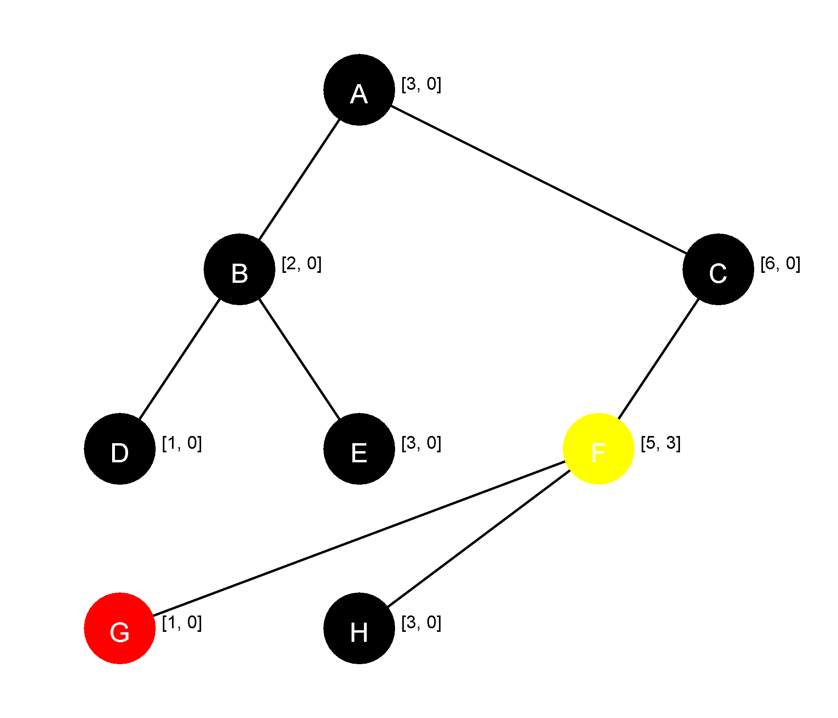
Beispiel für Algorithmus von WS

Slide 40
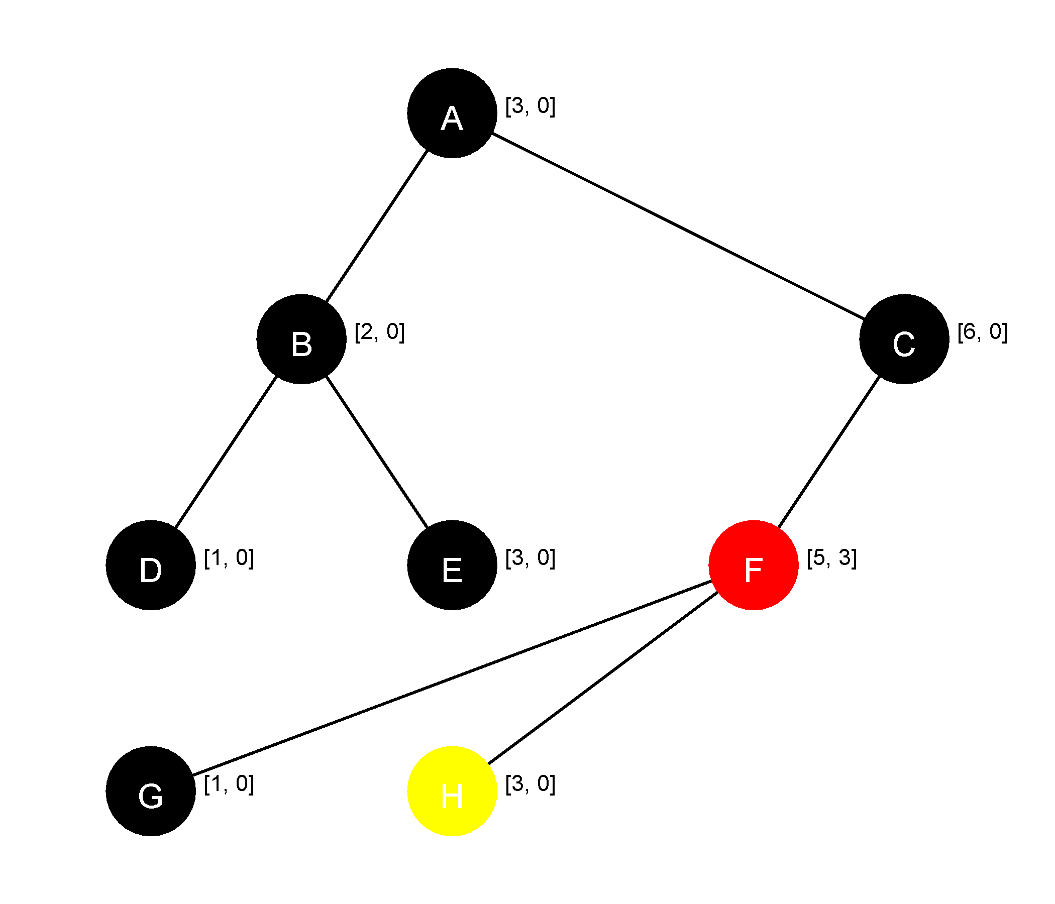
Beispiel für Algorithmus von WS

Slide 41
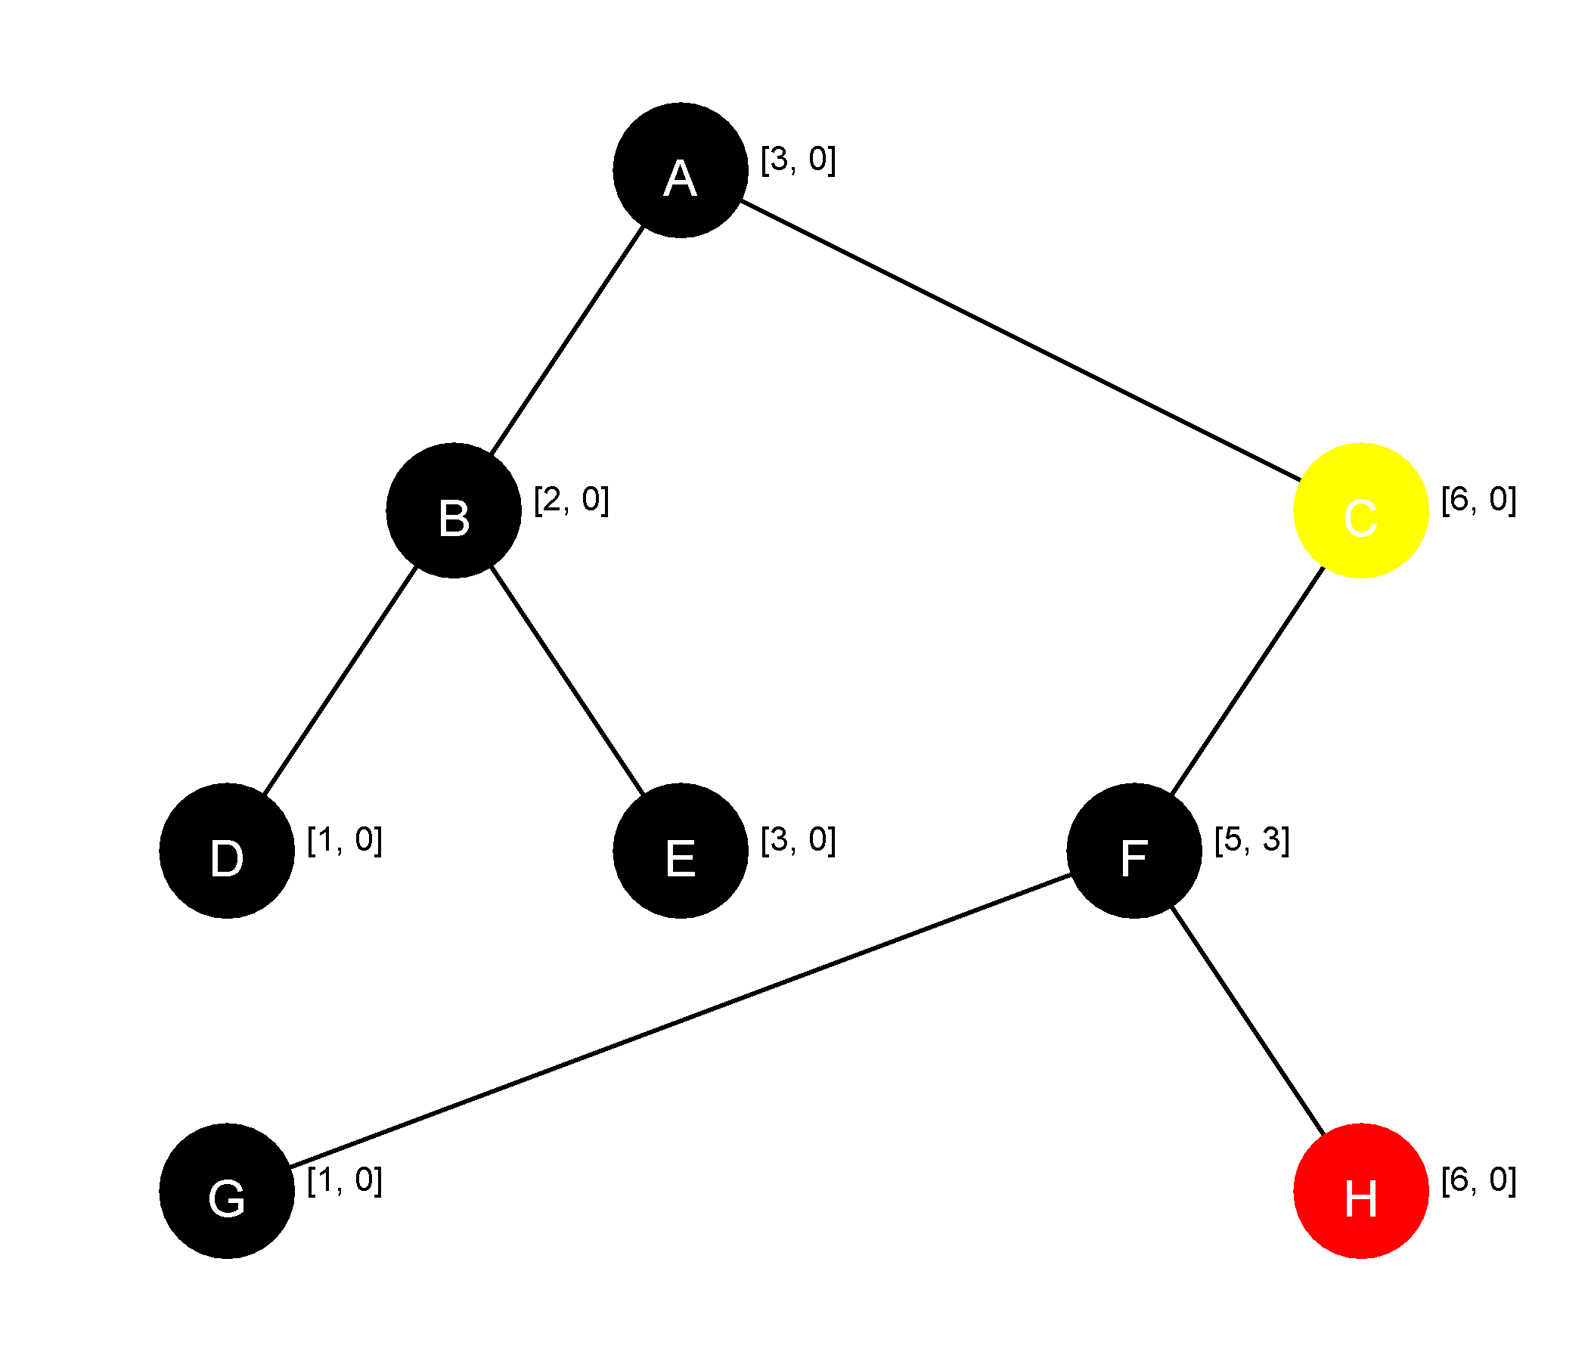
Beispiel für Algorithmus von WS

Slide 42
Vorteile des verbesserten Algorithmus von WS
Linke Kinder links vom Vater
Rechte Kinder rechts vom Vater
Übersichtlichere und intuitivere Bäume im Vergleich zum naiven Algorithmus

Slide 43
Nachteile des verbesserten Algorithmus von WS
Lange Kanten (z.B. zwischen den Knoten F und G)
Produziert keine Spiegelbilder
Zeichnet ohne weitere Modifikationen nur Binärbäume
Verstößt gegen die Anforderung, dass Väter zentriert über Kinder sein müssen

Slide 44
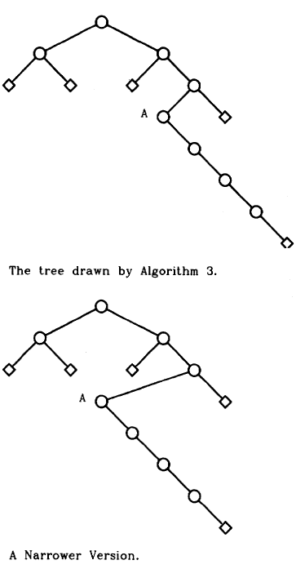
Theorem (Uglification)
„ Minimum width drawings exist which violate Aesthetic 3 [Anforderung, dass Väter zentriert sein müssen, Anm. von E.G.] by arbitrary amounts”
– Charles Wetherell, Alfred Shannon
Trade-Off zwischen Breite und Zentrierung der Väter
Maximal schmale Bäume und zentrierte Väter nicht immer gleichzeitig möglich

Slide 45
Algorithmus von RT

Slide 46
Algorithmus von RT
Extreme-Klasse
class Extreme<T> {
BinaryKnoten<T> knoten;
int offset;
int level;
void set(BinaryKnoten<T> k, int offset) {
/* Setze knoten; offset; level */
}
}

Slide 47
Algorithmus von RT
Initialisierung erste Phase
final Extreme<T>
LL = new Extreme<T>(),
LR = new Extreme<T>(),
RL = new Extreme<T>(),
RR = new Extreme<T>();

Slide 48
Algorithmus von RT
Erste Phase I
wurzel.traversPostOrder(k -> {
BinaryKnoten<T> knoten = (BinaryKnoten<T>) k;
knoten.setY(knoten.getHoehe() * 2 + 1);
BinaryKnoten<T> L = knoten.getLeft(),
R = knoten.getRight();
// Bestimmen der relativen X-Koordinate
// … Fall-1 / Fall-2
});

Slide 49
Algorithmus von RT
Erste Phase II – Fall 1
if(L == null && R == null) {
// setzen von RMOST / LMOST
RMOST.set(knoten, 0);
LMOST.set(knoten, 0);
knoten.setModifier(0); // modifier = offset
}

Slide 50
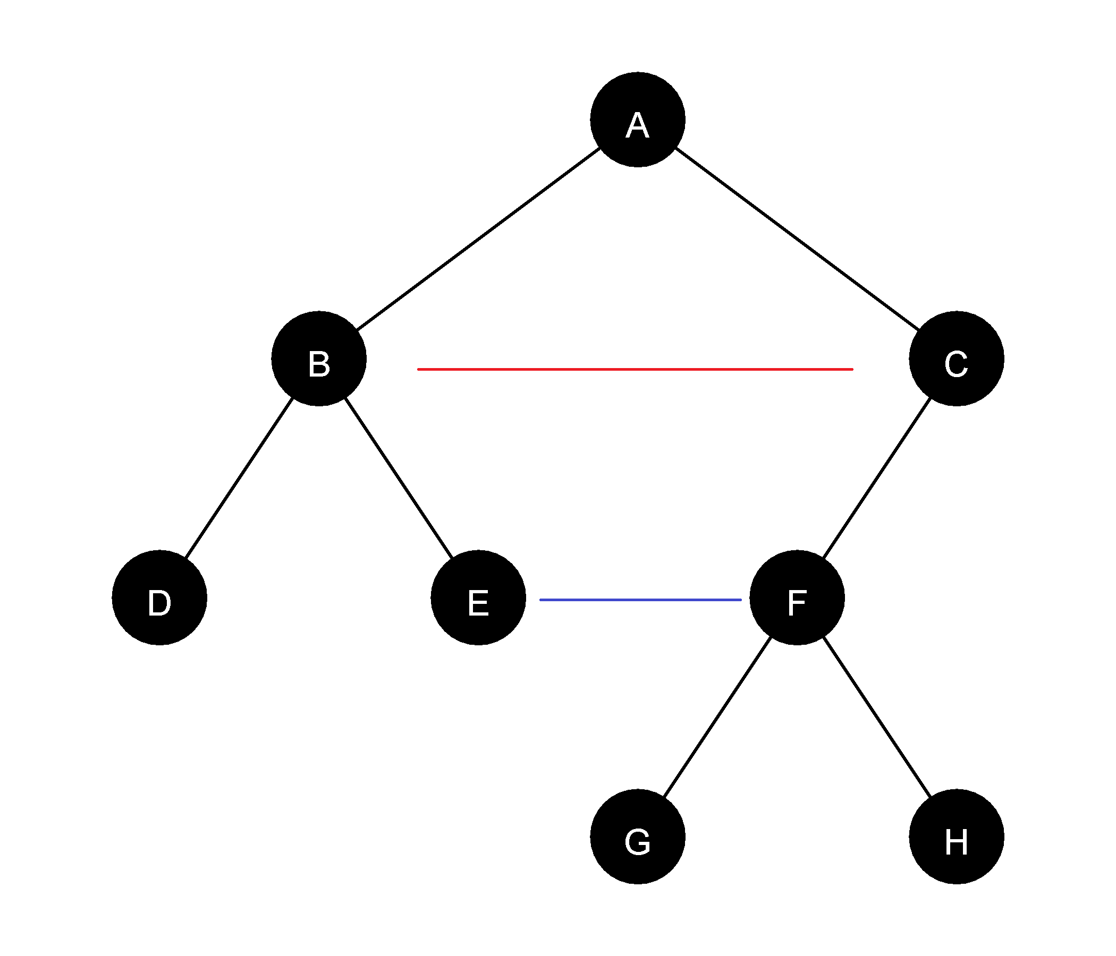
Algorithmus von RT
Erste Phase II – Fall 2
Berechnen des Abstandes zwischen linkem und rechtem Kind:
kinderAbstand := Abstand zwischen den Kindern (default = 1)
Setzen des Knoten-Offsets:
knoten.setModifier((kinderAbstand + 1) / 2);

Slide 51
Algorithmus von RT
Erste Phase – Fall 2
Aktualisieren von LL, LR, RL, RR

Slide 52
Algorithmus von RT
Zweite Phase – Teil 1
public static <T> void petrify(BinaryKnoten<T> knoten, int xpos) {
if(knoten != null) {
knoten.setX(xpos);
// … Löschen des Verweises
// … Rekursiver Prozeduraufruf
}
}

Slide 53
Algorithmus von RT
Zweite Phase – Teil 2
if(knoten.isThread()) {
knoten.setThread(false);
knoten.setRechts(null);
knoten.setLinks(null);
}
petrify(knoten.getLinks(), xpos - knoten.getModifier());
petrify(knoten.getRechts(), xpos + knoten.getModifier());

Slide 54
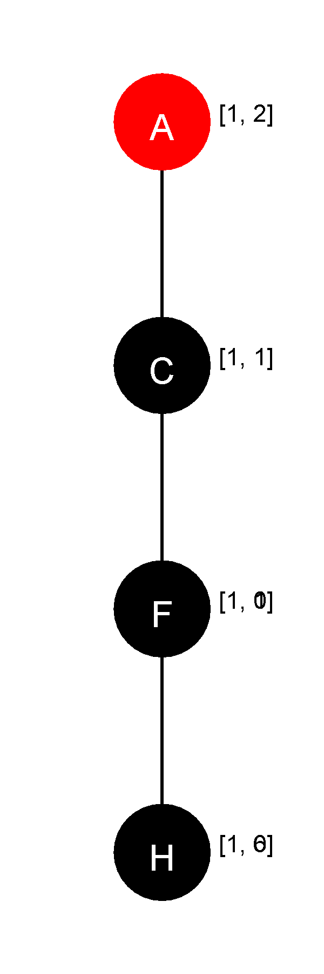
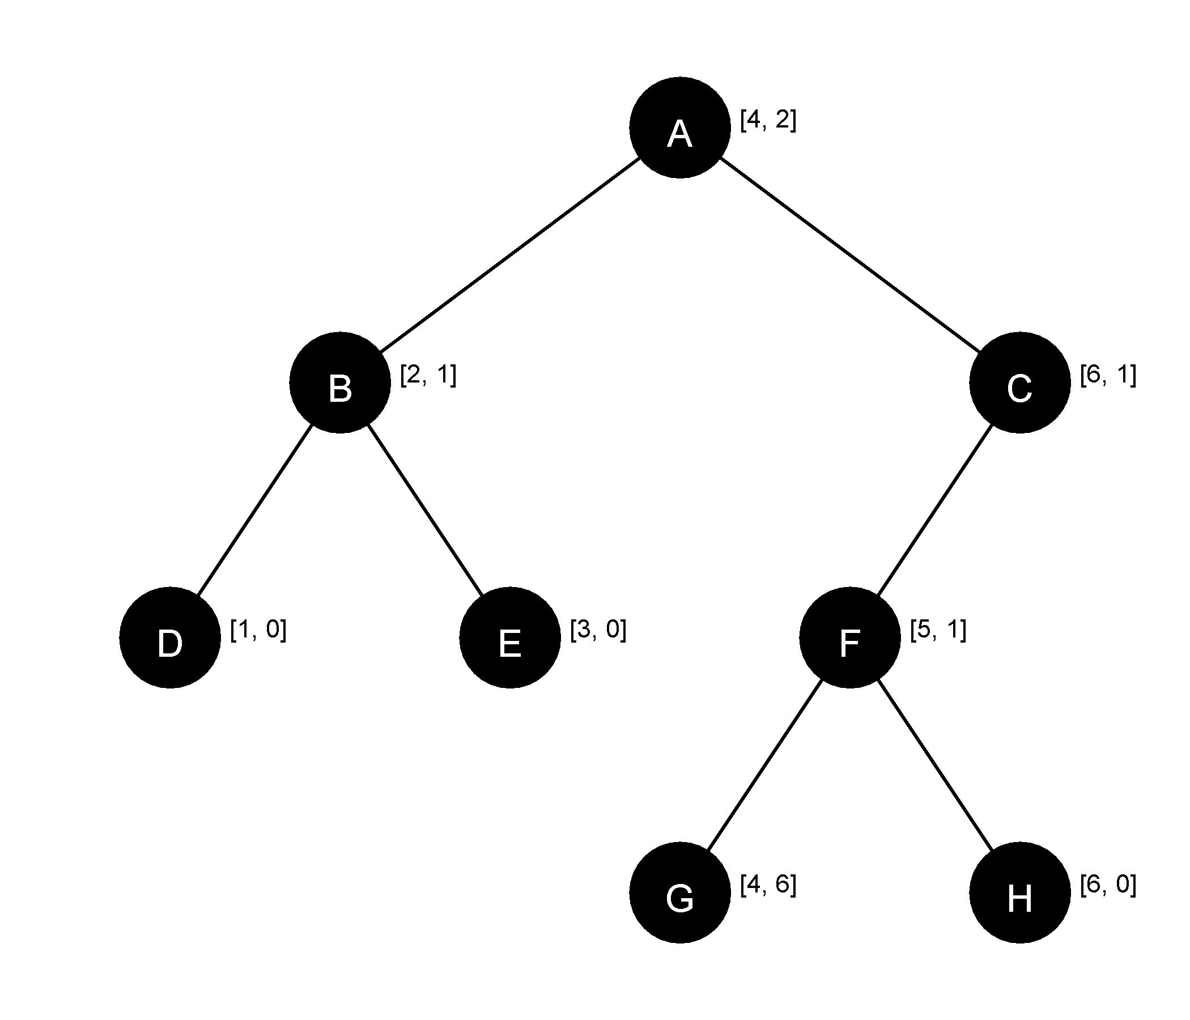
Algorithmus von RT

Slide 55
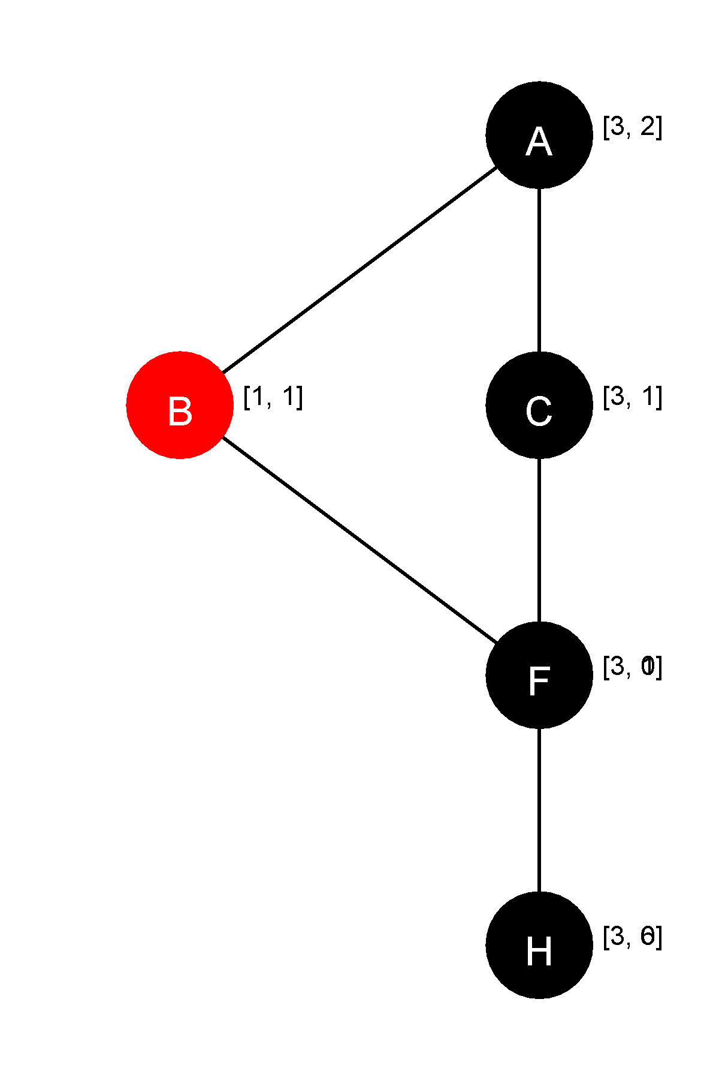
Algorithmus von RT

Slide 56
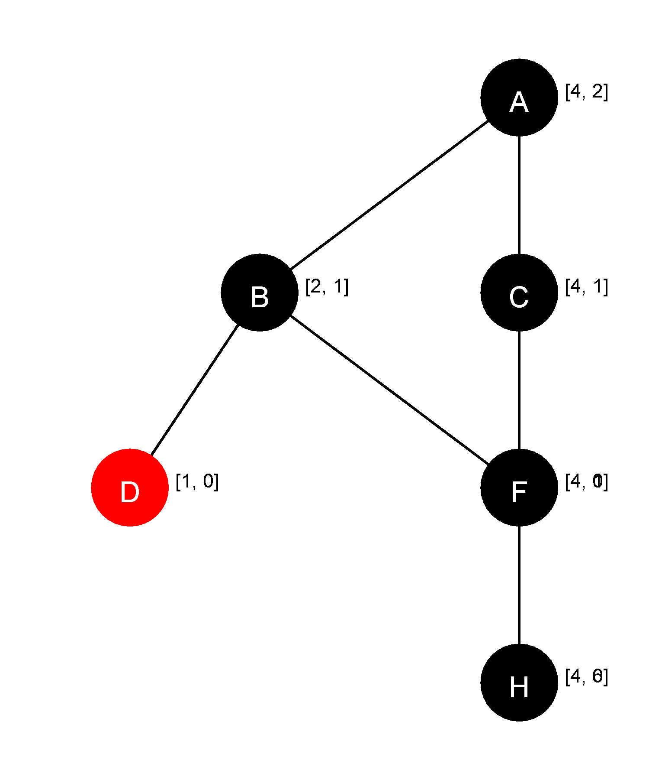
Algorithmus von RT

Slide 57
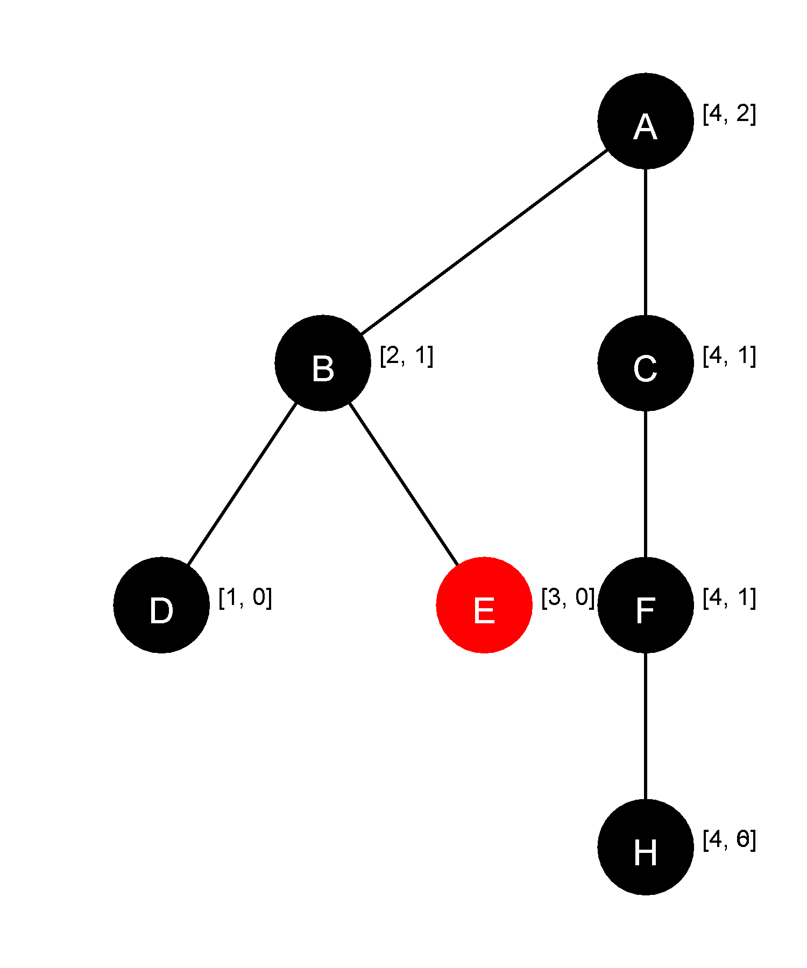
Algorithmus von RT

Slide 58
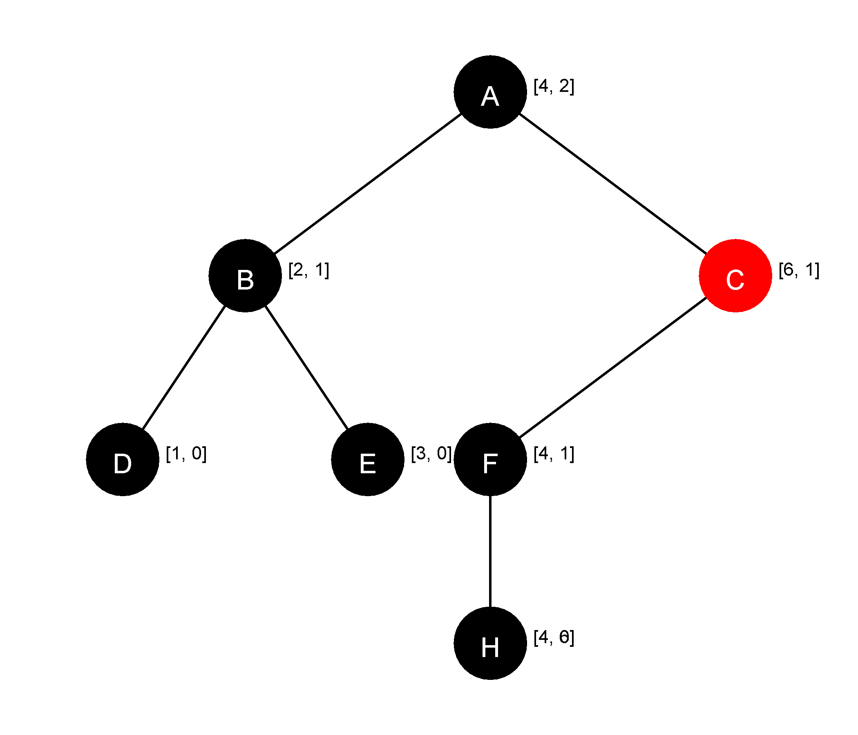
Algorithmus von RT

Slide 59
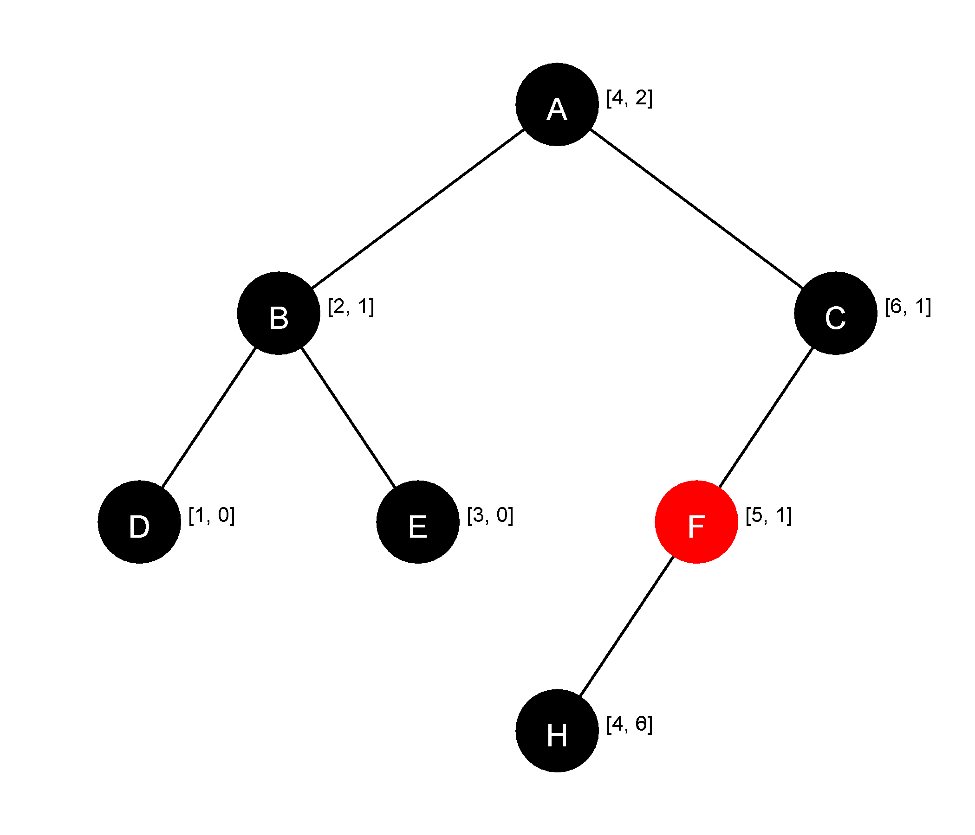
Algorithmus von RT

Slide 60
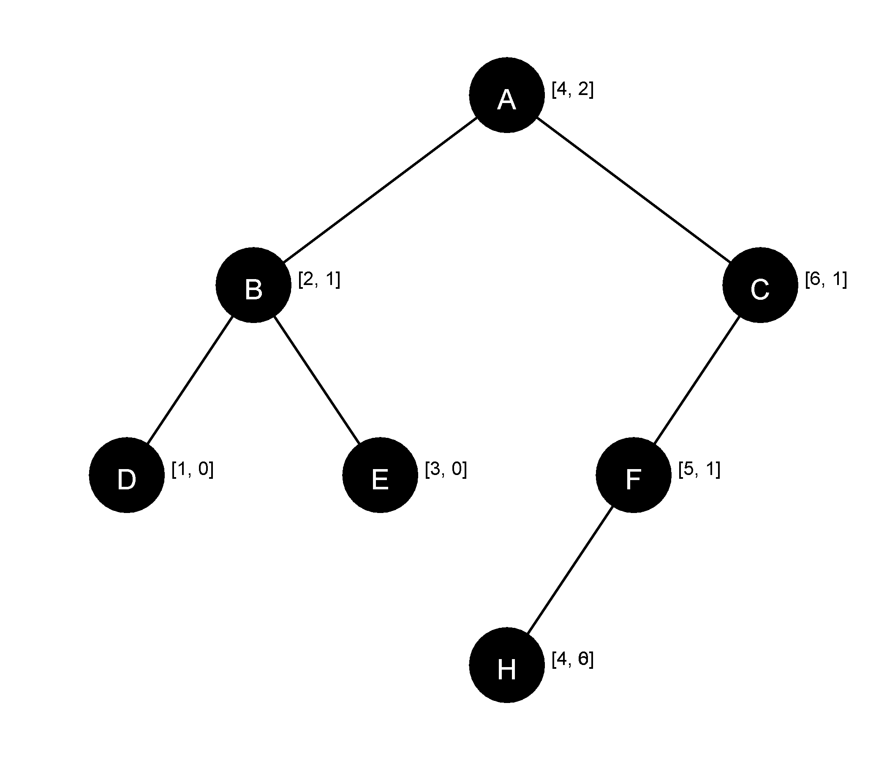
Algorithmus von RT

Slide 61
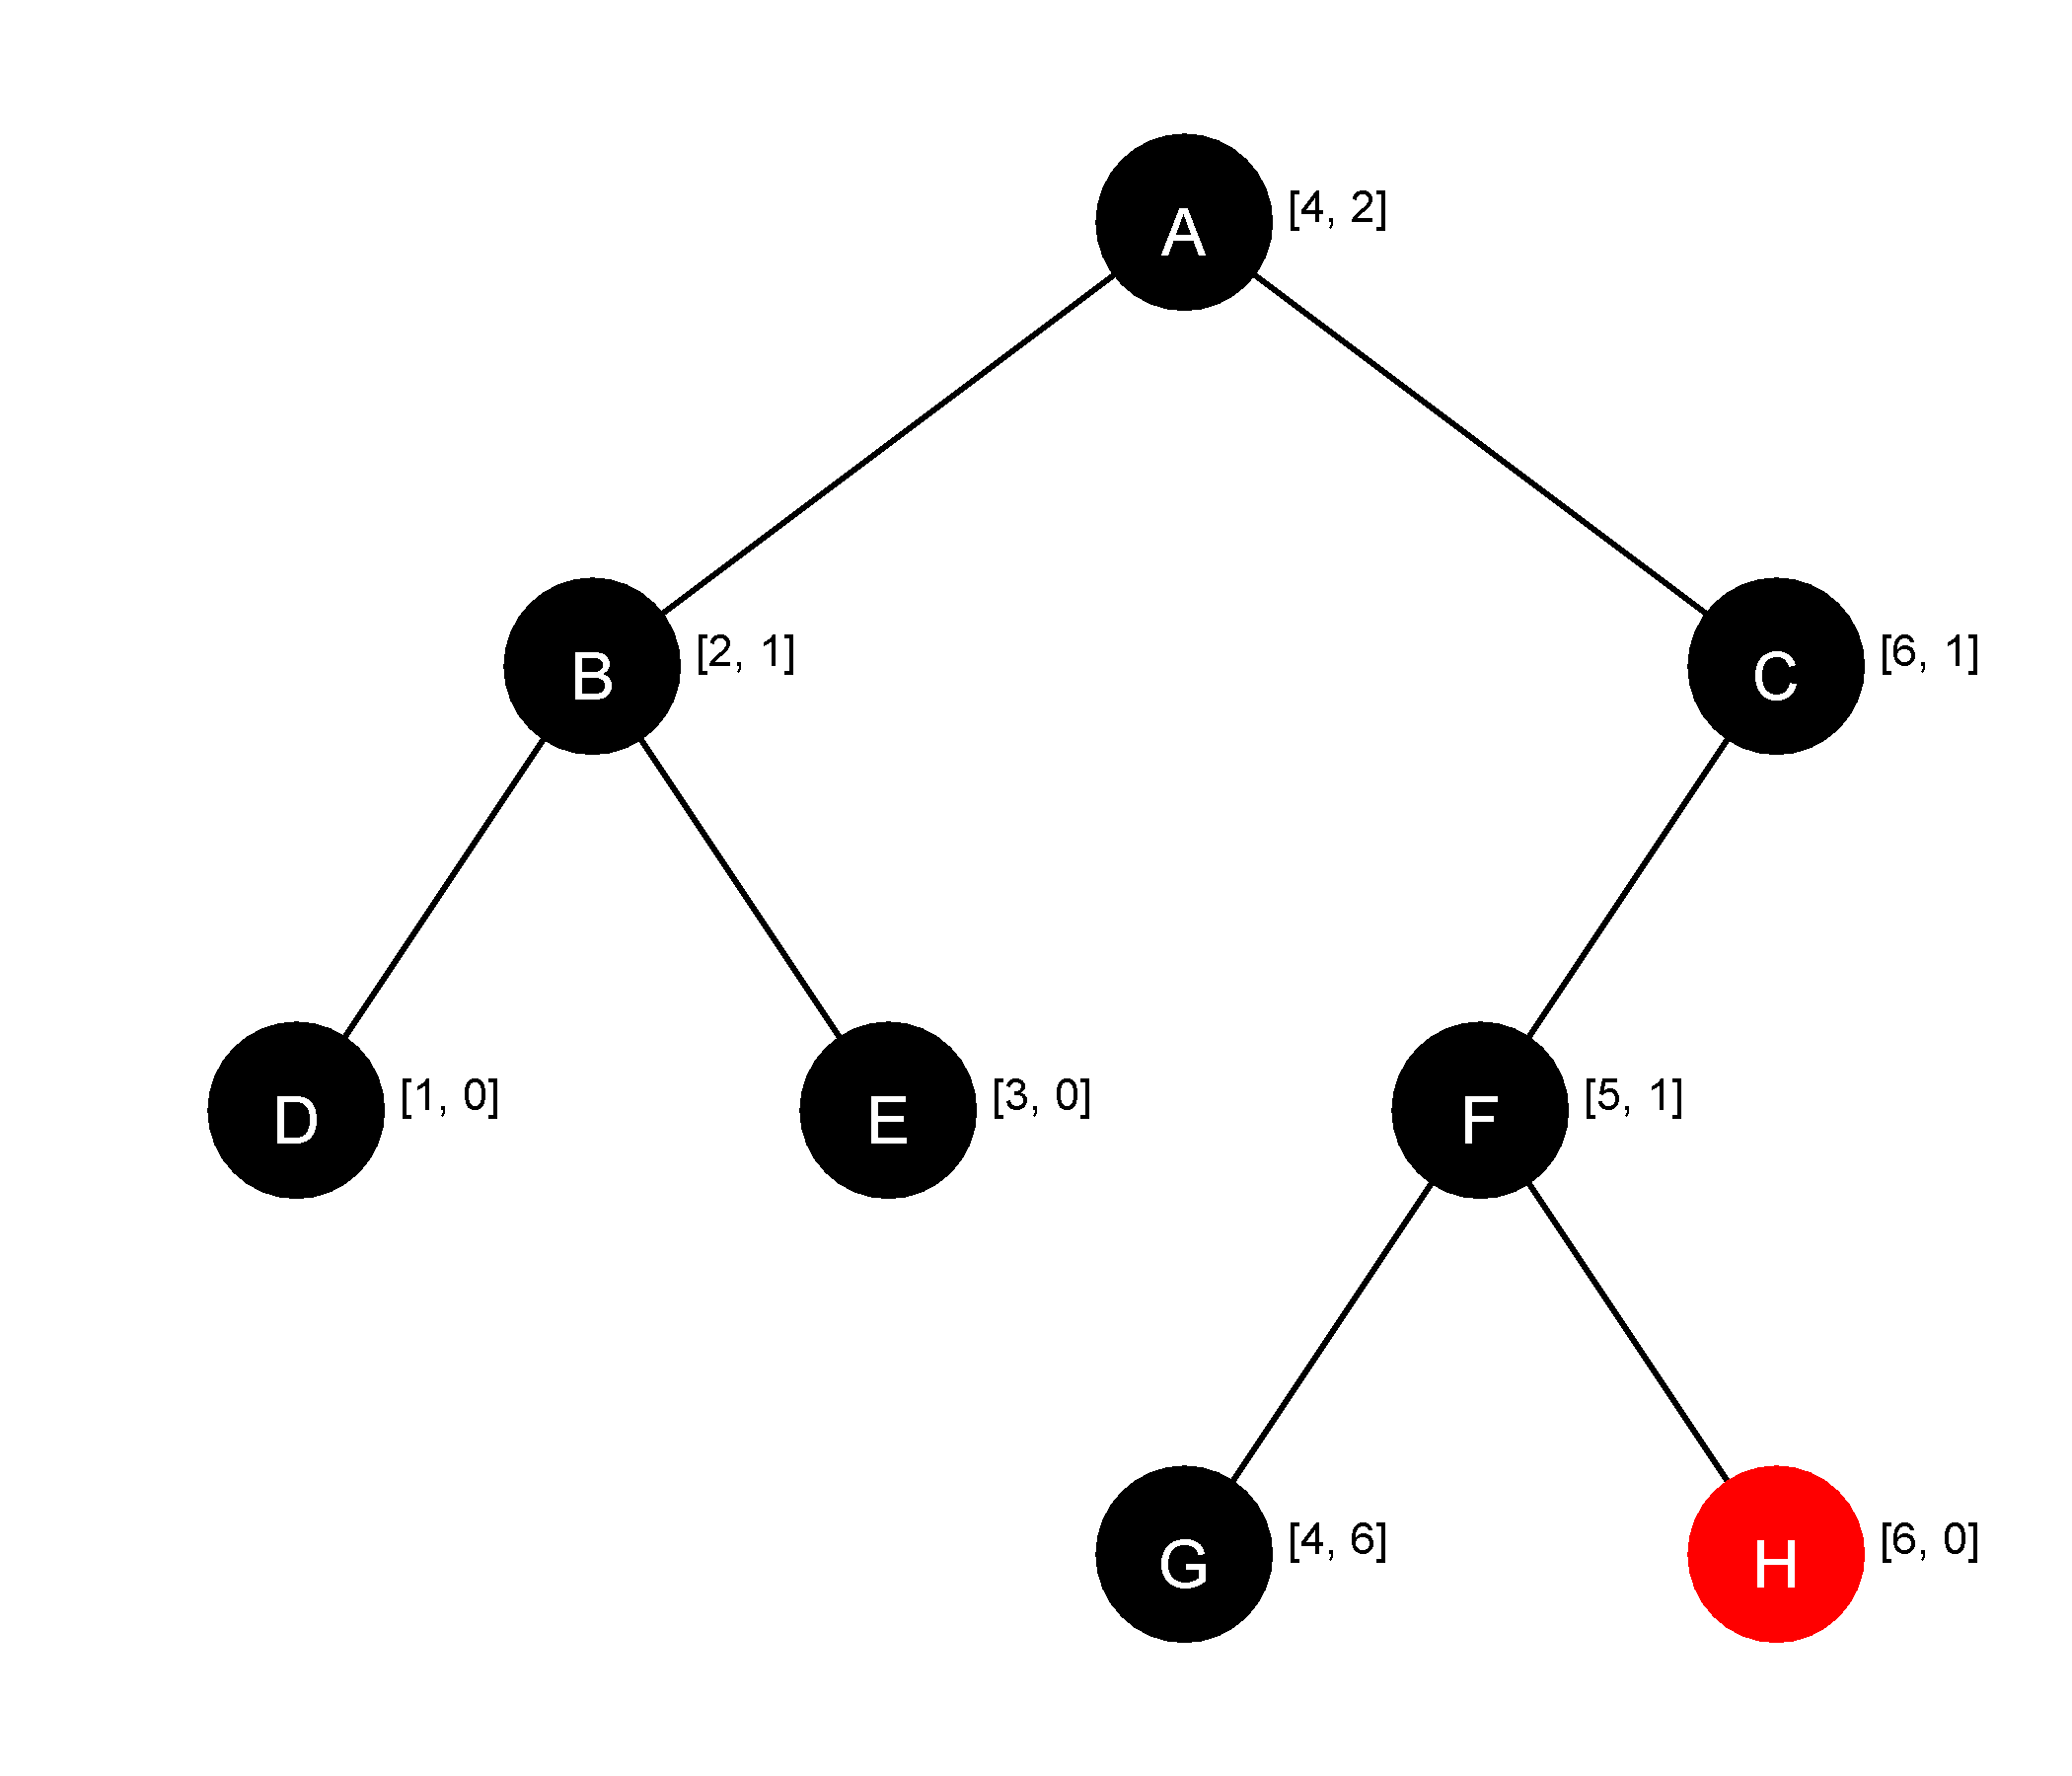
Algorithmus von RT

Slide 62
Algorithmus von RT
Vorteile

Slide 63
Algorithmus von RT
Nachteile

Slide 64
Musterüberschrift
Dies ist ein Typoblindtext. An ihm kann man sehen, ob alle Buchstaben da sind und wie sie aussehen.
Manchmal benutzt man Worte wie
Hamburgefonts,
Rafgenduks oder
Handgloves,
um Schriften zu testen.

Slide 65
Musterüberschrift
Dies ist ein Typoblindtext. An ihm kann man sehen, ob alle Buchstaben da sind und wie sie aussehen.
Manchmal benutzt man Worte wie
Hamburgefonts,
Rafgenduks oder
Handgloves,
um Schriften zu testen.

Slide 66
Musterüberschrift
Dies ist ein Typoblindtext. An ihm kann man sehen, ob alle Buchstaben da sind und wie sie aussehen.
Manchmal benutzt man Worte wie
Hamburgefonts,
Rafgenduks oder
Handgloves,
um Schriften zu testen.
Dies ist ein Typoblindtext. An ihm kann man sehen, ob alle Buchstaben da sind und wie sie aussehen.
Manchmal benutzt man Worte wie
Hamburgefonts,
Rafgenduks oder
Handgloves,
um Schriften zu testen.

Slide 67
Muster für Tabellen
Spalte 1 | Spalte 2 | Spalte 3
Buchung 1 | 1.000,00 EUR | 1.000,00 EUR
Buchung 2 | 1.000,00 EUR | 1.000,00 EUR
Buchung 3 | 1.000,00 EUR | 1.000,00 EUR
Buchung 4 | 1.000,00 EUR | 1.000,00 EUR
Buchung 5 | 1.000,00 EUR | 1.000,00 EUR
Buchung 6 | 1.000,00 EUR | 1.000,00 EUR
SUMME | 6.000,00 EUR | 6.000,00 EUR

